Slide 1
TRÍ TUỆ NHÂN TẠO NÂNG CAO
PHƯƠNG TRÌNH BELLMAN TỐI ƯU
TS. Lương Ngọc Hoàng

Slide 2
NỘI DUNG
Chiến lược tối ưu
Phương trình tối ưu Bellman
Tính tối ưu
Phân tích chiến lược tối ưu

Slide 3
CHIẾN LƯỢC TỐI ƯU
OPTIMAL POLICIES

Slide 4
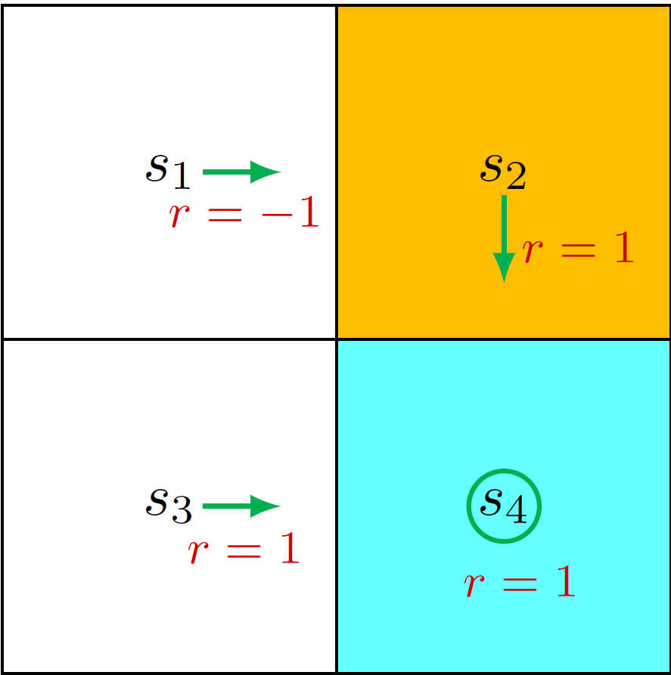
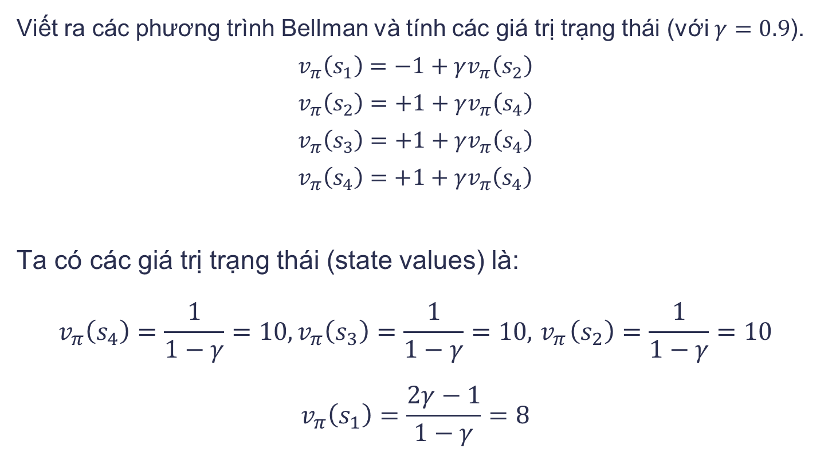
Ví dụ
Viết ra các phương trình Bellman và tính các giá trị trạng thái (với $γ=0.9$).
$$v_{π}\left(s_{1}\right)=−1+γv_{π}\left(s_{2}\right) \\ v_{π}\left(s_{2}\right)=+1+γv_{π}\left(s_{4}\right) \\ v_{π}\left(s_{3}\right)=+1+γv_{π}\left(s_{4}\right) \\ v_{π}\left(s_{4}\right)=+1+γv_{π}\left(s_{4}\right)$$
Ta có các giá trị trạng thái (state values) là:
$$v_{π}\left(s_{4}\right)=\frac{1}{1−γ}=10,v_{π}\left(s_{3}\right)=\frac{1}{1−γ}=10,{ v}_{π}\left(s_{2}\right)=\frac{1}{1−γ}=10$$
$$v_{π}\left(s_{1}\right)=\frac{2γ−1}{1−γ}=8$$

Slide 5
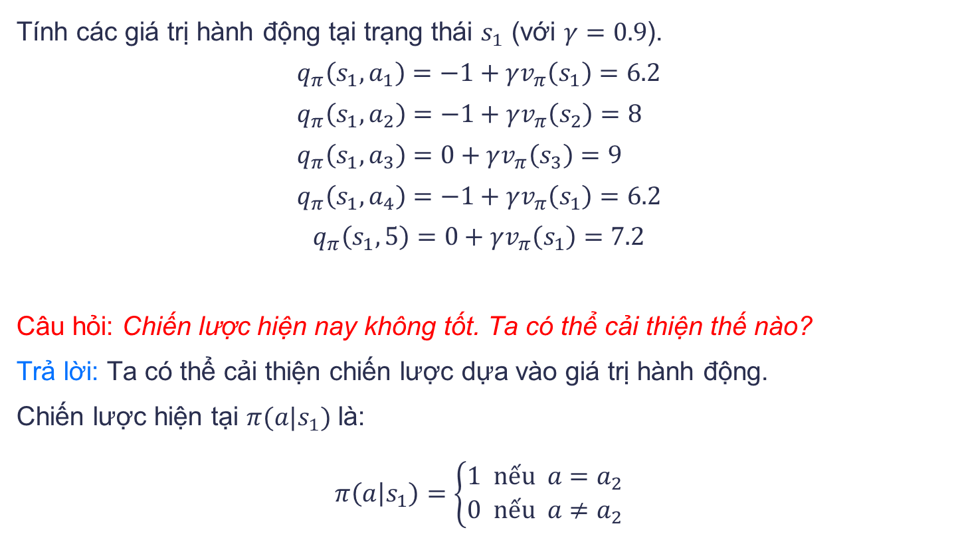

Ví dụ
Tính các giá trị hành động tại trạng thái $s_{1}$ (với $γ=0.9$).
$$q_{π}\left(s_{1},a_{1}\right)=−1+γv_{π}\left(s_{1}\right)=6.2 \\ q_{π}\left(s_{1},a_{2}\right)=−1+γv_{π}\left(s_{2}\right)=8 \\ q_{π}\left(s_{1},a_{3}\right)=0+γv_{π}\left(s_{3}\right)=9 \\ q_{π}\left(s_{1},a_{4}\right)=−1+γv_{π}\left(s_{1}\right)=6.2$$
$$q_{π}\left(s_{1},5\right)=0+γv_{π}\left(s_{1}\right)=7.2$$
Câu hỏi: Chiến lược hiện nay không tốt. Ta có thể cải thiện thế nào?
Trả lời: Ta có thể cải thiện chiến lược dựa vào giá trị hành động.
Chiến lược hiện tại $π(a|s_{1})$ là:
$$π\left(a | s_{1}\right)=\left\{\begin{aligned}1 nếu a=a_{2} \\ 0 nếu a≠a_{2}\end{aligned}\right.$$
$$v_{π}\left(s_{4}\right)=v_{π}\left(s_{3}\right)={ v}_{π}\left(s_{2}\right)=10$$
$$v_{π}\left(s_{1}\right)=8$$

Slide 6
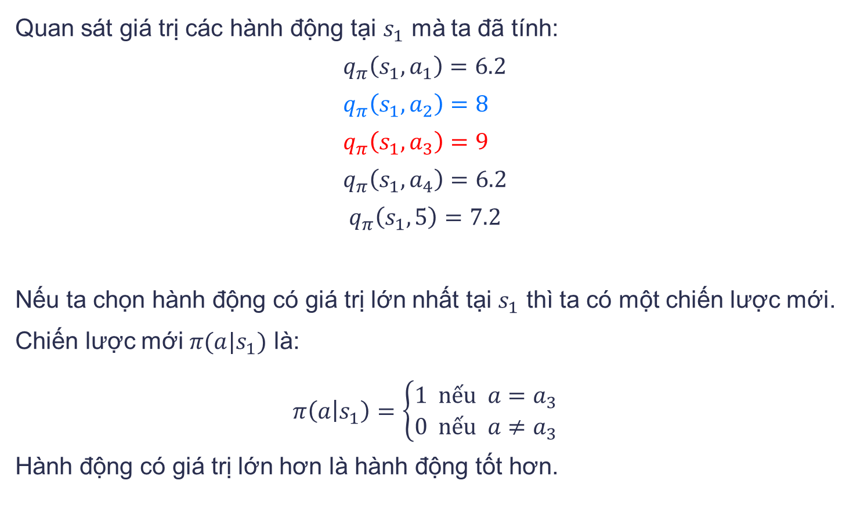
Ví dụ
Quan sát giá trị các hành động tại $s_{1}$ mà ta đã tính:
$$q_{π}\left(s_{1},a_{1}\right)=6.2 \\ q_{π}\left(s_{1},a_{2}\right)=8 \\ q_{π}\left(s_{1},a_{3}\right)=9 \\ q_{π}\left(s_{1},a_{4}\right)=6.2$$
$$q_{π}\left(s_{1},5\right)=7.2$$
Nếu ta chọn hành động có giá trị lớn nhất tại $s_{1}$ thì ta có một chiến lược mới.
Chiến lược mới $π(a|s_{1})$ là:
$$π\left(a | s_{1}\right)=\left\{\begin{aligned}1 nếu a=a_{3} \\ 0 nếu a≠a_{3}\end{aligned}\right.$$
Hành động có giá trị lớn hơn là hành động tốt hơn.
$$v_{π}\left(s_{4}\right)=v_{π}\left(s_{3}\right)={ v}_{π}\left(s_{2}\right)=10$$
$$v_{π}\left(s_{1}\right)=8$$

Slide 7
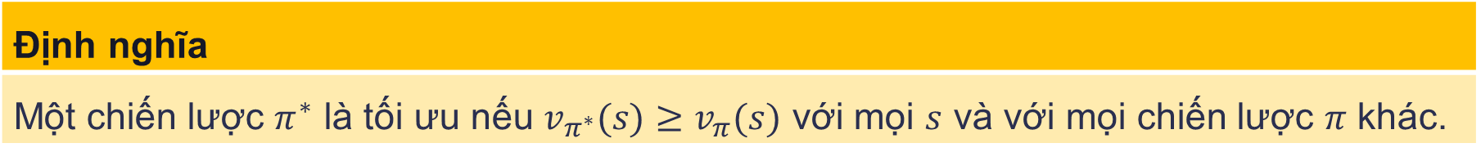
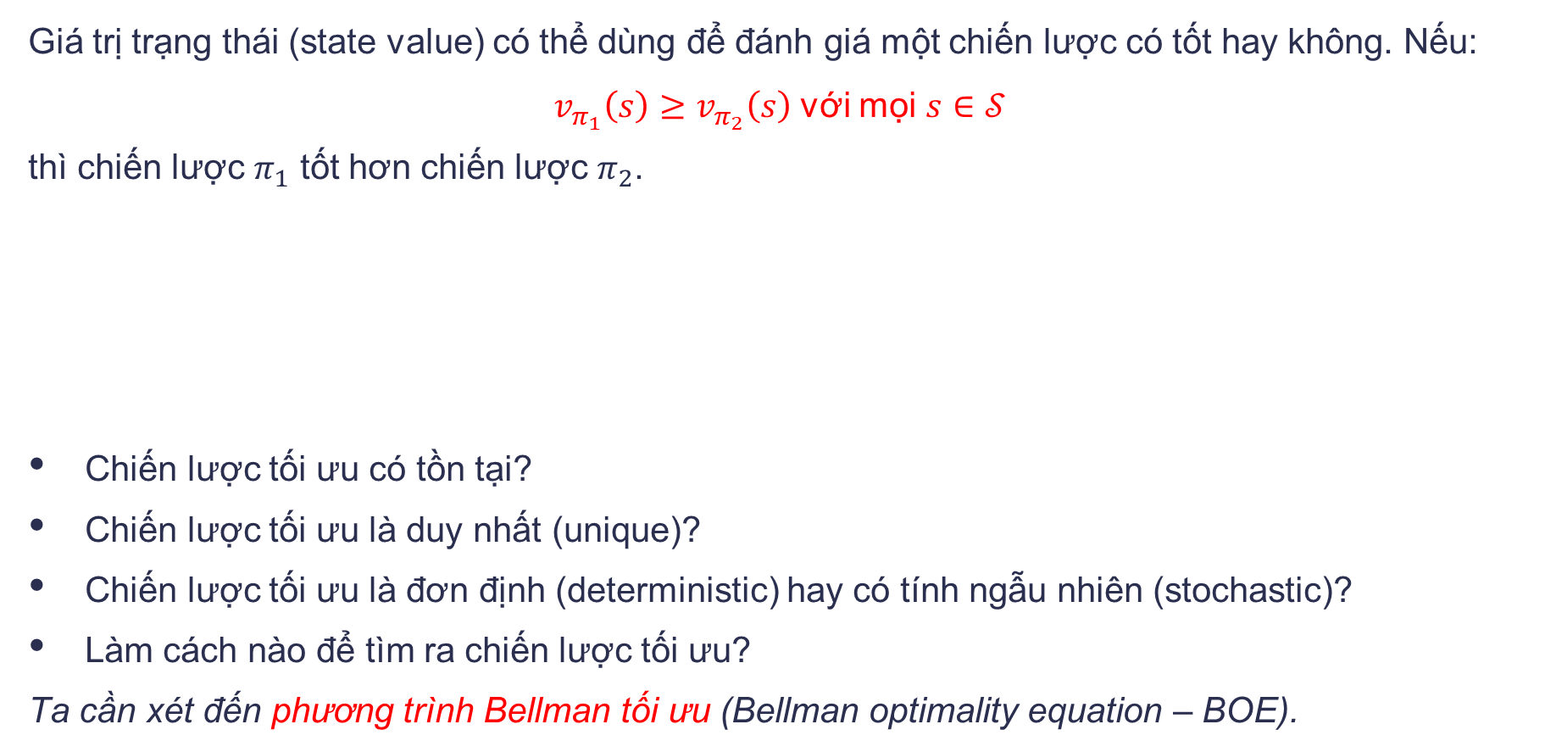
Chiến lược tối ưu (Optimal policy)
Giá trị trạng thái (state value) có thể dùng để đánh giá một chiến lược có tốt hay không. Nếu:
$v_{π_{1}}\left(s\right)≥v_{π_{2}}\left(s\right)$ với mọi $s∈𝒮$
thì chiến lược $π_{1}$ tốt hơn chiến lược $π_{2}$.
Chiến lược tối ưu có tồn tại?
Chiến lược tối ưu là duy nhất (unique)?
Chiến lược tối ưu là đơn định (deterministic) hay có tính ngẫu nhiên (stochastic)?
Làm cách nào để tìm ra chiến lược tối ưu?
Ta cần xét đến phương trình Bellman tối ưu (Bellman optimality equation – BOE).
Định nghĩa
Một chiến lược $π^{∗}$ là tối ưu nếu $v_{π^{∗}}(s)≥v_{π}(s)$ với mọi $s$ và với mọi chiến lược $π$ khác.

Slide 8
PHƯƠNG TRÌNH TỐI ƯU BELLMAN
BELLMAN OPTIMALITY EQUATIONS

Slide 9
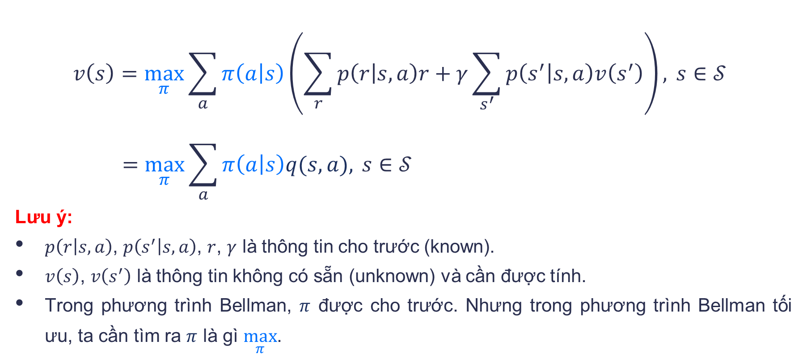
Phương trình Bellman tối ưu
$$v\left(s\right)=\max_{π}{\sum_{a}{π\left(a | s\right)\left(\sum_{r}{p\left(r | s,a\right)r}+γ\sum_{s^{′}}{p\left(s^{′} | s,a\right)v\left(s^{′}\right)}\right),}} s∈𝒮 \\ =\max_{π}{\sum_{a}{π\left(a | s\right)q(s,a),}} s∈𝒮$$
Lưu ý:
$p\left(r | s,a\right)$, $p\left(s^{′} | s,a\right)$, $r$, $γ$ là thông tin cho trước (known).
$v\left(s\right)$, $v\left(s^{′}\right)$ là thông tin không có sẵn (unknown) và cần được tính.
Trong phương trình Bellman, $π$ được cho trước. Nhưng trong phương trình Bellman tối ưu, ta cần tìm ra $π$ là gì $\max_{π}$.

Slide 10
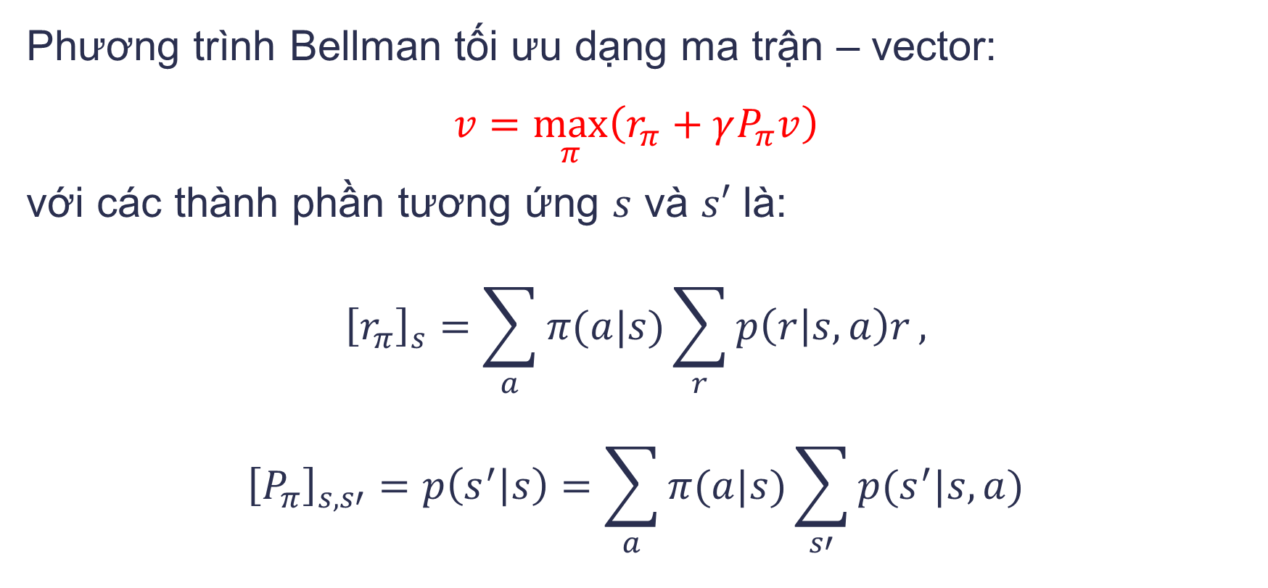
Phương trình Bellman tối ưu
Phương trình Bellman tối ưu dạng ma trận – vector:
$$v=\max_{π}\left(r_{π}+γP_{π}v\right)$$
với các thành phần tương ứng $s$ và $s′$ là:
$${\left[r_{π}\right]}_{s}=\sum_{a}{π(a|s)\sum_{r}{p\left(r | s,a\right)r}},$$
$${\left[P_{π}\right]}_{s,s′}=p\left(s^{′} | s\right)=\sum_{a}{π(a|s)\sum_{s′}{p(s^{′}|s,a)}}$$

Slide 11
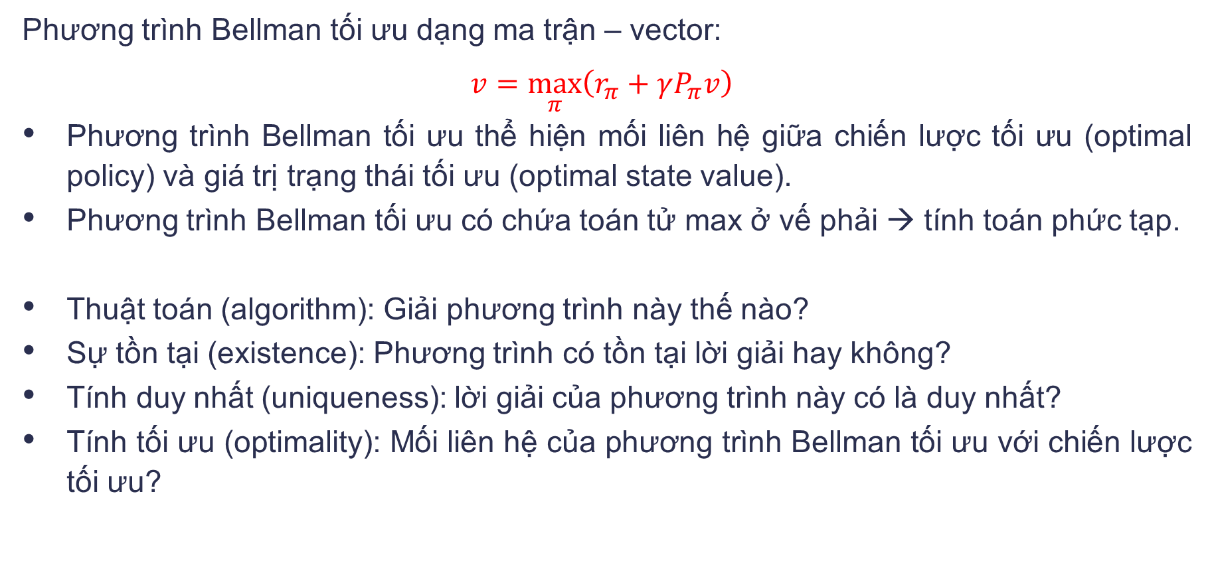
Phương trình Bellman tối ưu
Phương trình Bellman tối ưu dạng ma trận – vector:
$$v=\max_{π}\left(r_{π}+γP_{π}v\right)$$
Phương trình Bellman tối ưu thể hiện mối liên hệ giữa chiến lược tối ưu (optimal policy) và giá trị trạng thái tối ưu (optimal state value).
Phương trình Bellman tối ưu có chứa toán tử max ở vế phải → tính toán phức tạp.
Thuật toán (algorithm): Giải phương trình này thế nào?
Sự tồn tại (existence): Phương trình có tồn tại lời giải hay không?
Tính duy nhất (uniqueness): lời giải của phương trình này có là duy nhất?
Tính tối ưu (optimality): Mối liên hệ của phương trình Bellman tối ưu với chiến lược tối ưu?

Slide 12
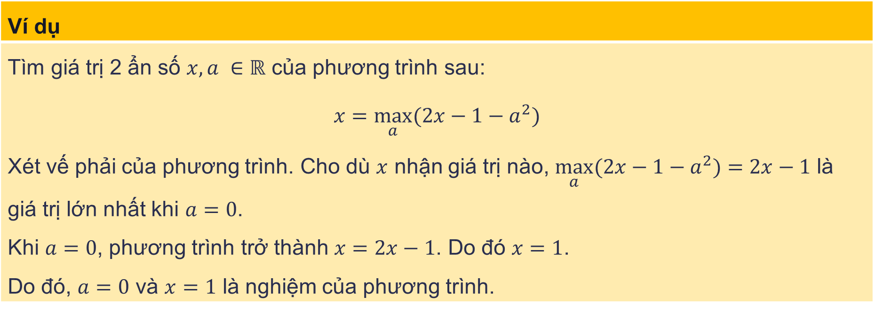

Bài toán cực đại hóa trong vế phải BOE
Phương trình Bellman tối ưu của mỗi trạng thái $s$:
$$v\left(s\right)=\max_{π}{\sum_{a}{π(a|s)\left(\sum_{r}{p\left(r | s,a\right)r+γ\sum_{s′}{p\left(s^{′} | s,a\right)v(s^{′})}}\right)},∀s∈𝒮}$$
Ví dụ
Tìm giá trị 2 ẩn số $x, a ∈ℝ$ của phương trình sau: $$x=\max_{a}{(2x−1−a^{2}})$$ Xét vế phải của phương trình. Cho dù $x$ nhận giá trị nào, $\max_{a}{(2x−1−a^{2}})=2x−1$ là giá trị lớn nhất khi $a=0$. Khi $a=0$, phương trình trở thành $x=2x−1$. Do đó $x=1$. Do đó, $a=0$ và $x=1$ là nghiệm của phương trình.

Slide 13
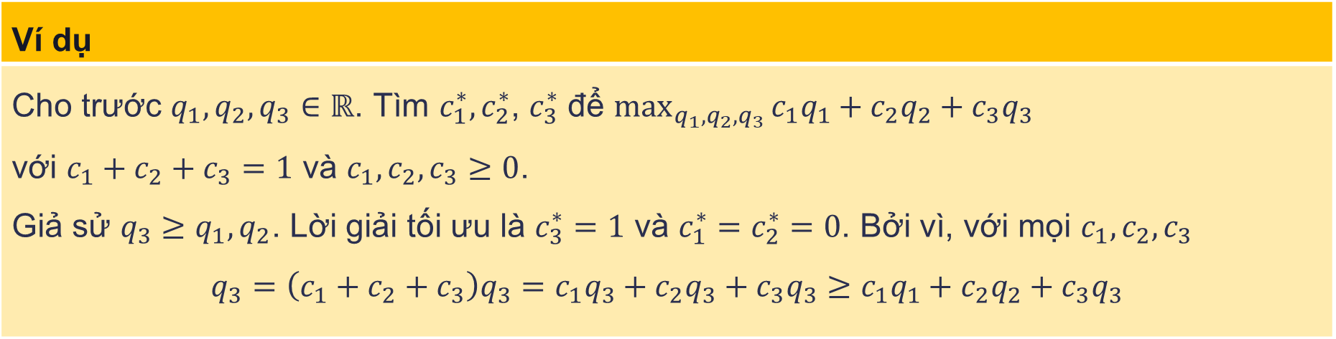

Bài toán cực đại hóa trong vế phải BOE
Cố định $v^{′}(s)$ và tìm $π$:
$$v\left(s\right)=\max_{π}{\sum_{a}{π(a|s)\left(\sum_{r}{p\left(r | s,a\right)r+γ\sum_{s′}{p\left(s^{′} | s,a\right)v(s^{′})}}\right)},∀s∈𝒮} \\ =\max_{π}{\sum_{a}{π\left(a | s\right)}}q\left(s,a\right)=\max_{π}\left[π\left(a_{1} | s\right)q\left(s,a_{1}\right)+…+π\left(a_{5} | s\right)q\left(s,a_{5}\right)\right] \\ =\max_{c_{1},…,c_{5}}\left[c_{1}q\left(s,a_{1}\right)+c_{2}q\left(s,a_{2}\right)+…+c_{5}q\left(s,a_{5}\right)\right]$$
Ví dụ
Cho trước $q_{1},q_{2},q_{3}∈ℝ$. Tìm $c_{1}^{∗},c_{2}^{∗}$, $c_{3}^{∗}$ để $\max_{q_{1},q_{2},q_{3}}{c_{1}q_{1}+c_{2}q_{2}+{c_{3}q}_{3}}$ với $c_{1}+c_{2}+c_{3}=1$ và $c_{1},c_{2},c_{3}≥0$. Giả sử $q_{3}≥q_{1},q_{2}$. Lời giải tối ưu là $c_{3}^{∗}=1$ và $c_{1}^{∗}=c_{2}^{∗}=0$. Bởi vì, với mọi $c_{1},c_{2},c_{3}$ $$q_{3}=\left(c_{1}+c_{2}+c_{3}\right)q_{3}=c_{1}q_{3}+c_{2}q_{3}+c_{3}q_{3}≥c_{1}q_{1}+c_{2}q_{2}+c_{3}q_{3}$$

Slide 14
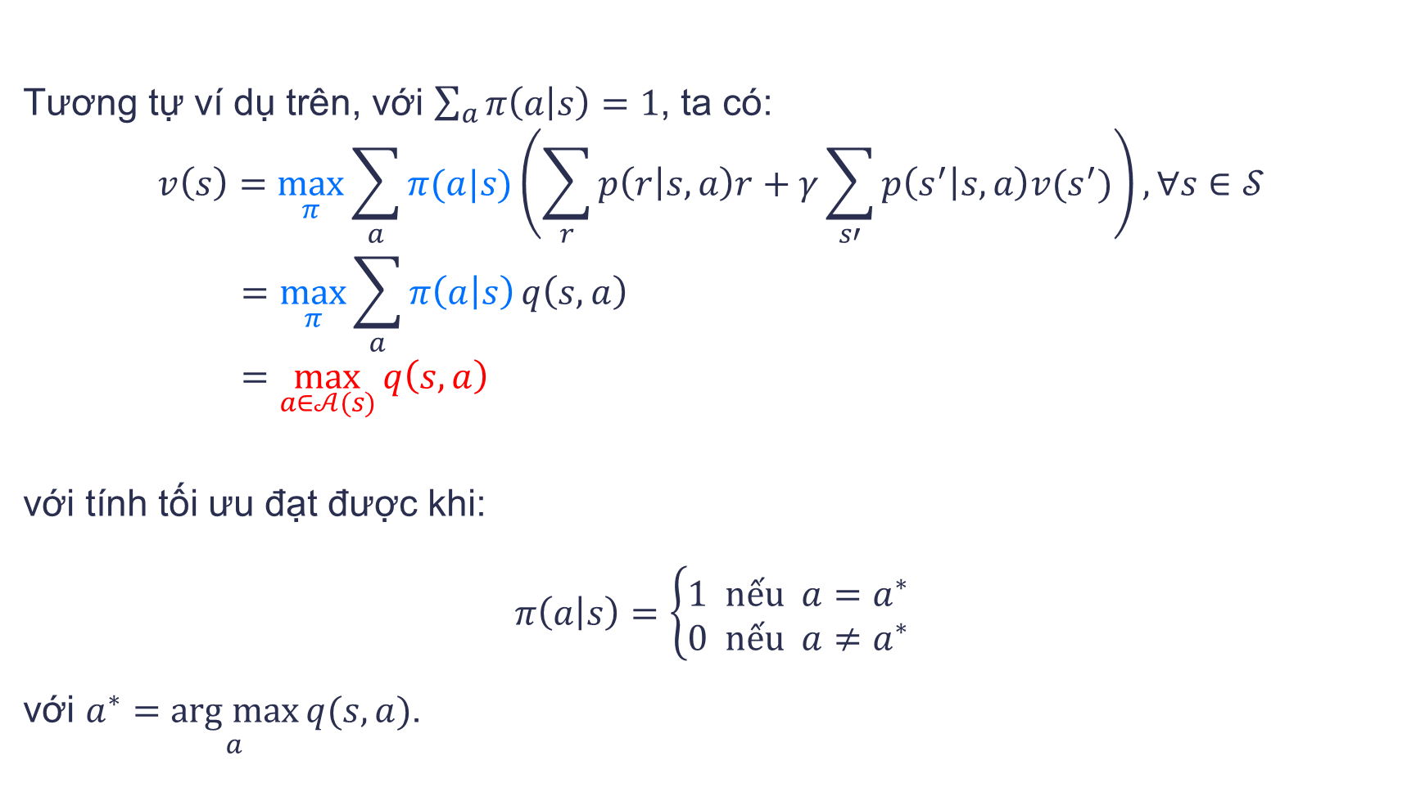
Bài toán cực đại hóa trong vế phải BOE
Tương tự ví dụ trên, với $\sum_{a}{π\left(a | s\right)=1}$, ta có:
$$v\left(s\right)=\max_{π}{\sum_{a}{π(a|s)\left(\sum_{r}{p\left(r | s,a\right)r+γ\sum_{s′}{p\left(s^{′} | s,a\right)v(s^{′})}}\right)},∀s∈𝒮} \\ =\max_{π}{\sum_{a}{π\left(a | s\right)}}q\left(s,a\right) \\ =\max_{a∈𝒜(s)}{q\left(s,a\right)}$$
với tính tối ưu đạt được khi:
$$π\left(a | s\right)=\left\{\begin{aligned}1 nếu a=a^{∗} \\ 0 nếu a≠a^{∗}\end{aligned}\right.$$
với $a^{∗}=\underset{a}{arg max}{q(s,a)}$.

Slide 15
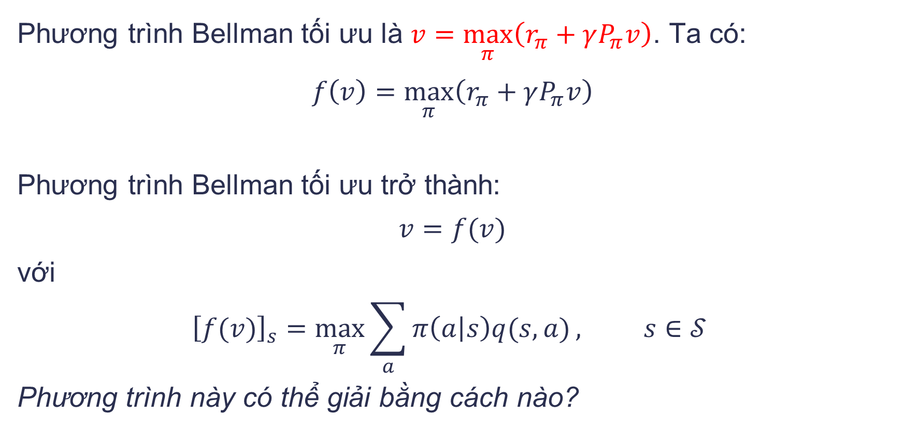
Giải phương trình Bellman tối ưu
Phương trình Bellman tối ưu là $v=\max_{π}\left(r_{π}+γP_{π}v\right)$. Ta có:
$$f\left(v\right)=\max_{π}\left(r_{π}+γP_{π}v\right)$$
Phương trình Bellman tối ưu trở thành:
$$v=f(v)$$
với
$${\left[f(v)\right]}_{s}=\max_{π}{\sum_{a}{π\left(a | s\right)q(s,a)}}, s∈𝒮$$
Phương trình này có thể giải bằng cách nào?

Slide 16
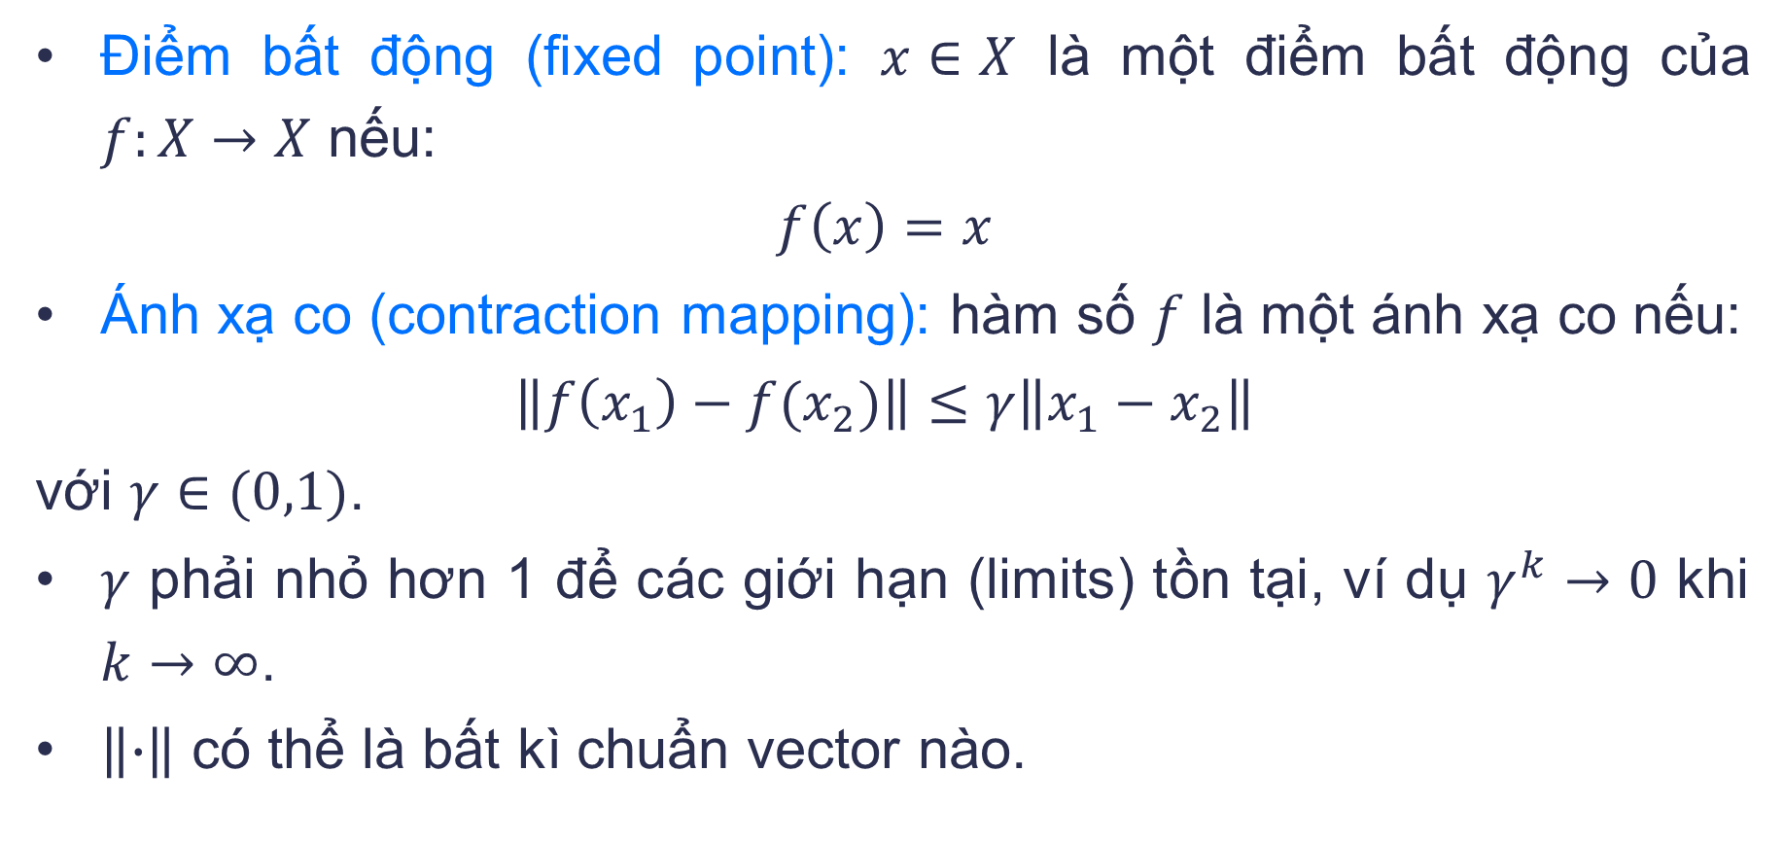
Ánh xạ co (Contraction mapping)
Điểm bất động (fixed point): $x∈X$ là một điểm bất động của $f:X→X$ nếu:
$$f\left(x\right)=x$$
Ánh xạ co (contraction mapping): hàm số $f$ là một ánh xạ co nếu:
$$\left\|f\left(x_{1}\right)−f(x_{2})\right\|≤γ\left\|x_{1}−x_{2}\right\|$$
với $γ∈(0,1)$.
$γ$ phải nhỏ hơn 1 để các giới hạn (limits) tồn tại, ví dụ $γ^{k}→0$ khi $k→∞$.
$\left\|∙\right\|$ có thể là bất kì chuẩn vector nào.

Slide 17
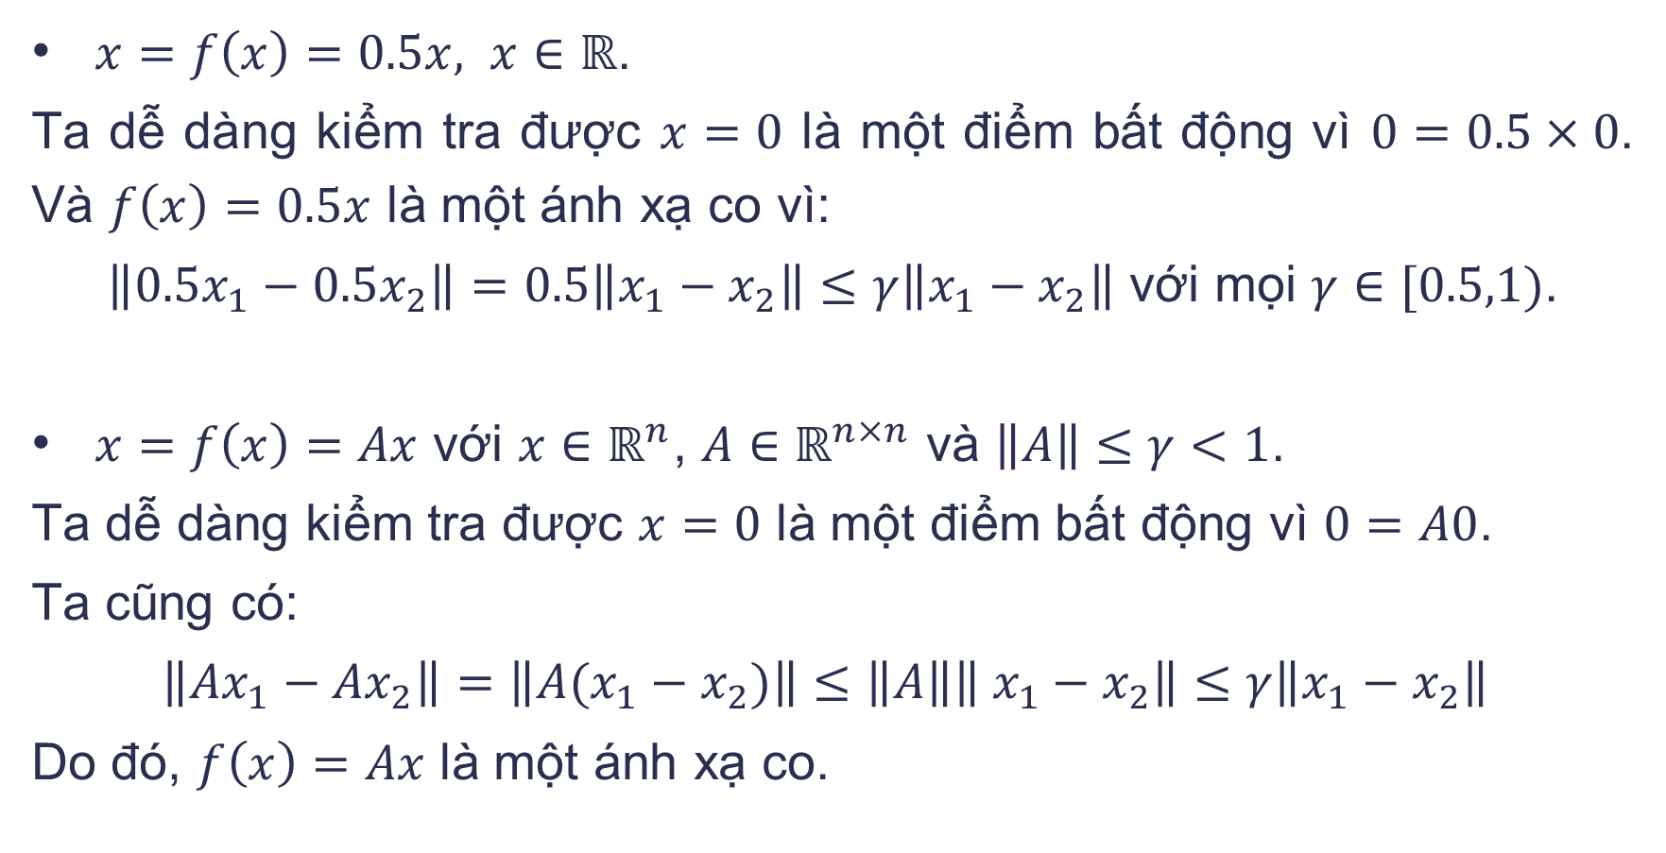
Ánh xạ co (Contraction mapping) – Ví dụ
$x=f\left(x\right)=0.5x, x∈ℝ$.
Ta dễ dàng kiểm tra được $x=0$ là một điểm bất động vì $0=0.5×0$. Và $f\left(x\right)=0.5x$ là một ánh xạ co vì:
$\left\|0.5x_{1}−0.5x_{2}\right\|=0.5\left\|x_{1}−x_{2}\right\|≤γ\left\|x_{1}−x_{2}\right\|$ với mọi $γ∈[0.5,1)$.
$x=f\left(x\right)=Ax$ với $x∈ℝ^{n}$, $A∈ℝ^{n×n}$ và $\left\|A\right\|≤γ<1$.
Ta dễ dàng kiểm tra được $x=0$ là một điểm bất động vì $0=A0$.
Ta cũng có:
$$\left\|{Ax}_{1}−{Ax}_{2}\right\|=\left\|A(x_{1}−x_{2})\right\|≤\left\|A\right\|\left\| x_{1}−x_{2}\right\|≤γ\left\|x_{1}−x_{2}\right\|$$
Do đó, $f\left(x\right)=Ax$ là một ánh xạ co.

Slide 18
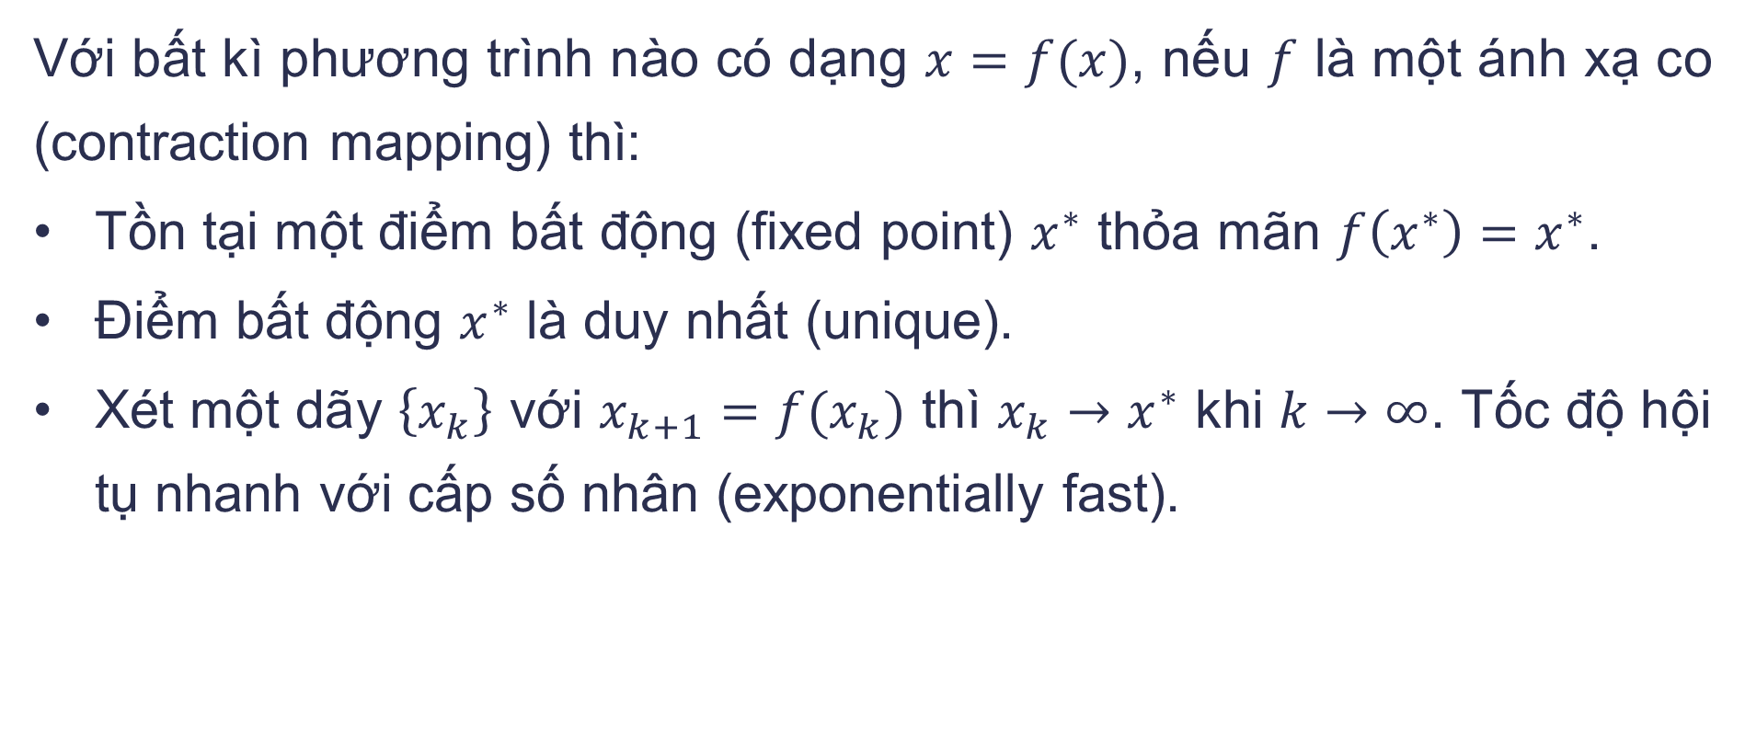
Định lý ánh xạ co (Contraction mapping theorem)
Với bất kì phương trình nào có dạng $x=f(x)$, nếu $f$ là một ánh xạ co (contraction mapping) thì:
Tồn tại một điểm bất động (fixed point) $x^{∗}$ thỏa mãn $f\left(x^{∗}\right)=x^{∗}$.
Điểm bất động $x^{∗}$ là duy nhất (unique).
Xét một dãy $\left\{x_{k}\right\}$ với $x_{k+1}=f(x_{k})$ thì $x_{k}→x^{∗}$ khi $k→∞$. Tốc độ hội tụ nhanh với cấp số nhân (exponentially fast).

Slide 19
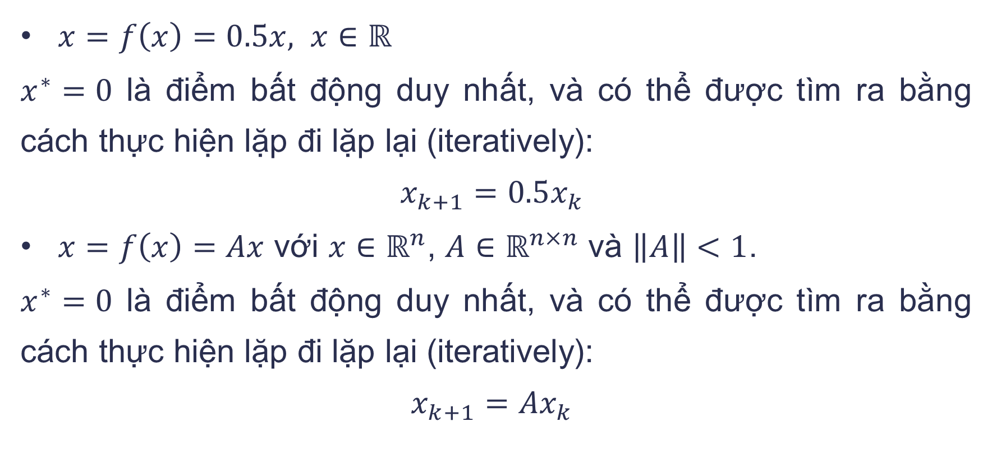
Định lý ánh xạ co (Contraction mapping theorem)
$x=f\left(x\right)=0.5x, x∈ℝ$
$x^{∗}=0$ là điểm bất động duy nhất, và có thể được tìm ra bằng cách thực hiện lặp đi lặp lại (iteratively):
$$x_{k+1}=0.5x_{k}$$
$x=f\left(x\right)=Ax$ với $x∈ℝ^{n}$, $A∈ℝ^{n×n}$ và $\left\|A\right\|<1$.
$x^{∗}=0$ là điểm bất động duy nhất, và có thể được tìm ra bằng cách thực hiện lặp đi lặp lại (iteratively):
$$x_{k+1}=Ax_{k}$$

Slide 20
TÍNH TỐI ƯU CỦA PHƯƠNG TRÌNH BELLMAN TỐI ƯU
OPTIMALITY OF BOEs

Slide 21
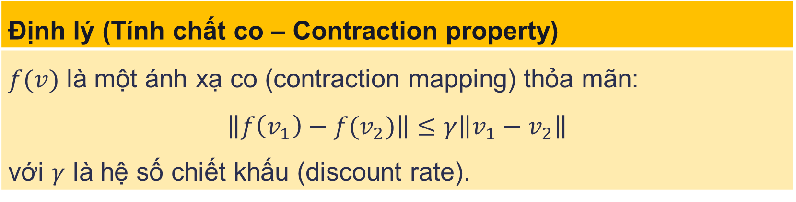

Tính chất co của phương trình Bellman tối ưu
Phương trình Bellman tối ưu (Bellman optimality equation):
$$v=f\left(v\right)=\max_{π}\left(r_{π}+γP_{π}v\right)$$
Định lý (Tính chất co – Contraction property)
$f(v)$ là một ánh xạ co (contraction mapping) thỏa mãn: $$\left\|f\left(v_{1}\right)−f(v_{2})\right\|≤γ\left\|v_{1}−v_{2}\right\|$$ với $γ$ là hệ số chiết khấu (discount rate).

Slide 22
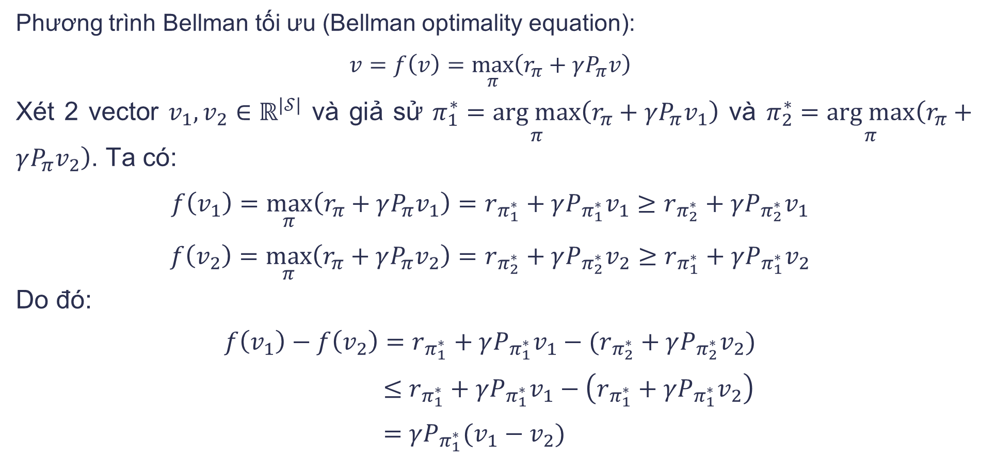
Tính chất co của phương trình Bellman tối ưu
Phương trình Bellman tối ưu (Bellman optimality equation):
$$v=f\left(v\right)=\max_{π}\left(r_{π}+γP_{π}v\right)$$
Xét 2 vector $v_{1},v_{2}∈ℝ^{|𝒮|}$ và giả sử $π_{1}^{∗}=\underset{π}{arg max}\left(r_{π}+γP_{π}v_{1}\right)$ và $π_{2}^{∗}=\underset{π}{arg max}\left(r_{π}+γP_{π}v_{2}\right)$. Ta có:
$$f\left(v_{1}\right)=\max_{π}\left(r_{π}+γP_{π}v_{1}\right)=r_{π_{1}^{∗}}+γP_{π_{1}^{∗}}v_{1}≥r_{π_{2}^{∗}}+γP_{π_{2}^{∗}}v_{1}$$
$$f\left(v_{2}\right)=\max_{π}\left(r_{π}+γP_{π}v_{2}\right)=r_{π_{2}^{∗}}+γP_{π_{2}^{∗}}v_{2}≥r_{π_{1}^{∗}}+γP_{π_{1}^{∗}}v_{2}$$
Do đó:
$$f\left(v_{1}\right)−f\left(v_{2}\right)=r_{π_{1}^{∗}}+γP_{π_{1}^{∗}}v_{1}−(r_{π_{2}^{∗}}+γP_{π_{2}^{∗}}v_{2}) \\ ≤r_{π_{1}^{∗}}+γP_{π_{1}^{∗}}v_{1}−\left(r_{π_{1}^{∗}}+γP_{π_{1}^{∗}}v_{2}\right) \\ =γP_{π_{1}^{∗}}(v_{1}−v_{2})$$

Slide 23
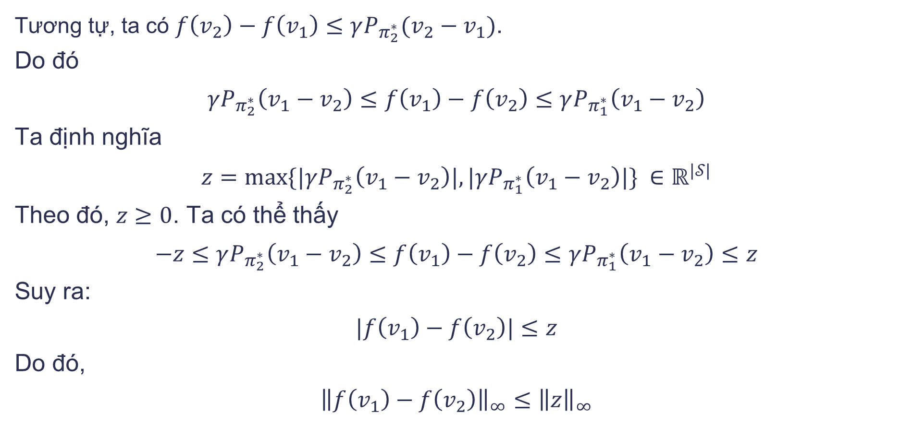
Tính chất co của phương trình Bellman tối ưu
Tương tự, ta có $f\left(v_{2}\right)−f\left(v_{1}\right)≤γP_{π_{2}^{∗}}(v_{2}−v_{1})$.
Do đó
$$γP_{π_{2}^{∗}}\left(v_{1}−v_{2}\right)≤f\left(v_{1}\right)−f\left(v_{2}\right)≤γP_{π_{1}^{∗}}\left(v_{1}−v_{2}\right)$$
Ta định nghĩa
$$z=max\{|γP_{π_{2}^{∗}}\left(v_{1}−v_{2}\right)|,|γP_{π_{1}^{∗}}\left(v_{1}−v_{2}\right)|\} ∈ℝ^{|𝒮|}$$
Theo đó, $z≥0$. Ta có thể thấy
$$−z≤γP_{π_{2}^{∗}}\left(v_{1}−v_{2}\right)≤f\left(v_{1}\right)−f\left(v_{2}\right)≤γP_{π_{1}^{∗}}\left(v_{1}−v_{2}\right)≤z$$
Suy ra:
$$|f\left(v_{1}\right)−f\left(v_{2}\right)|≤z$$
Do đó,
$${\left\|f\left(v_{1}\right)−f\left(v_{2}\right)\right\|}_{∞}≤{\left\|z\right\|}_{∞}$$

Slide 24
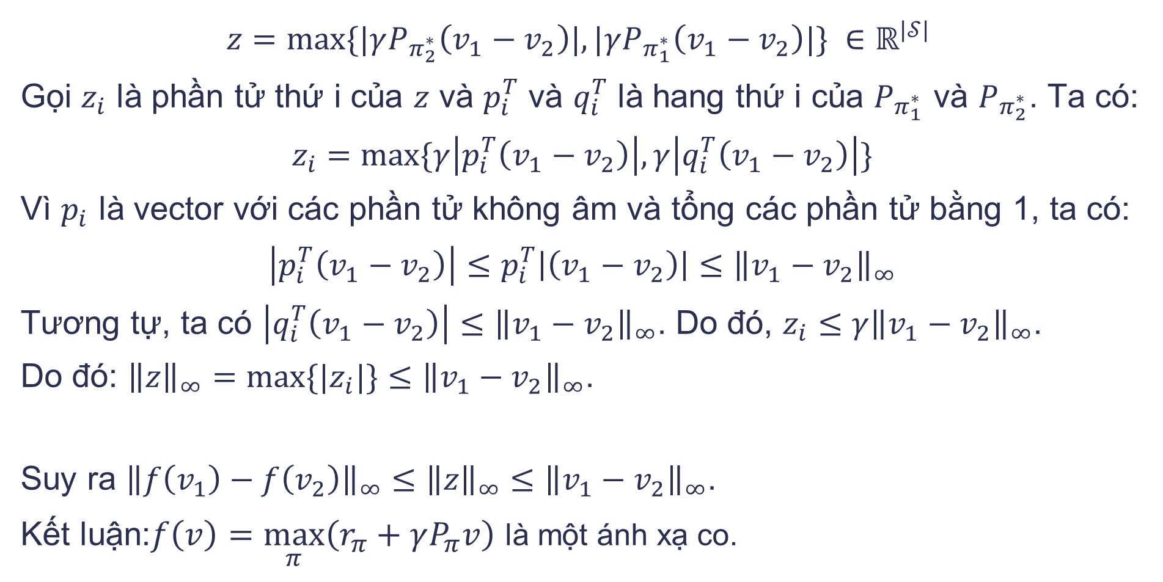
Tính chất co của phương trình Bellman tối ưu
$$z=max\{|γP_{π_{2}^{∗}}\left(v_{1}−v_{2}\right)|,|γP_{π_{1}^{∗}}\left(v_{1}−v_{2}\right)|\} ∈ℝ^{|𝒮|}$$
Gọi $z_{i}$ là phần tử thứ i của $z$ và $p_{i}^{T}$ và $q_{i}^{T}$ là hang thứ i của $P_{π_{1}^{∗}}$ và $P_{π_{2}^{∗}}$. Ta có:
$$z_{i}=max⁡\{γ\left|p_{i}^{T}\left(v_{1}−v_{2}\right)\right|,γ\left|q_{i}^{T}\left(v_{1}−v_{2}\right)\right|\}$$
Vì $p_{i}$ là vector với các phần tử không âm và tổng các phần tử bằng 1, ta có:
$$\left|p_{i}^{T}\left(v_{1}−v_{2}\right)\right|≤p_{i}^{T}\left|\left(v_{1}−v_{2}\right)\right|≤{\left\|v_{1}−v_{2}\right\|}_{∞}$$
Tương tự, ta có $\left|q_{i}^{T}\left(v_{1}−v_{2}\right)\right|≤{\left\|v_{1}−v_{2}\right\|}_{∞}$. Do đó, $z_{i}≤{γ\left\|v_{1}−v_{2}\right\|}_{∞}$.
Do đó: ${\left\|z\right\|}_{∞}=max⁡\{|z_{i}|\}≤{\left\|v_{1}−v_{2}\right\|}_{∞}$.
Suy ra ${\left\|f\left(v_{1}\right)−f\left(v_{2}\right)\right\|}_{∞}≤{\left\|z\right\|}_{∞}≤{\left\|v_{1}−v_{2}\right\|}_{∞}$. Kết luận:$f\left(v\right)=\max_{π}\left(r_{π}+γP_{π}v\right)$ là một ánh xạ co.

Slide 25
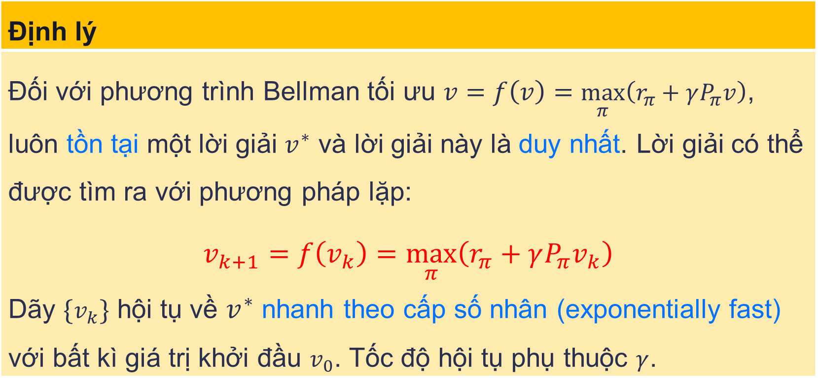
Giải phương trình Bellman tối ưu
Áp dụng định lý ánh xạ co cho ta kết quả sau:
Định lý
Đối với phương trình Bellman tối ưu $v=f\left(v\right)=\max_{π}\left(r_{π}+γP_{π}v\right)$, luôn tồn tại một lời giải $v^{∗}$ và lời giải này là duy nhất. Lời giải có thể được tìm ra với phương pháp lặp: $$v_{k+1}=f\left(v_{k}\right)=\max_{π}\left(r_{π}+γP_{π}v_{k}\right)$$ Dãy $\{v_{k}\}$ hội tụ về $v^{∗}$ nhanh theo cấp số nhân (exponentially fast) với bất kì giá trị khởi đầu $v_{0}$. Tốc độ hội tụ phụ thuộc $γ$.

Slide 26
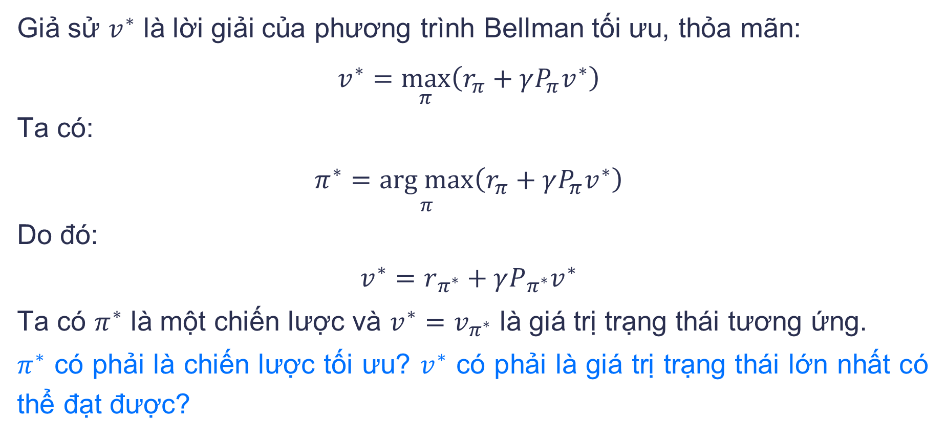
Tính tối ưu của chiến lược (Policy optimality)
Giả sử $v^{∗}$ là lời giải của phương trình Bellman tối ưu, thỏa mãn:
$$v^{∗}=\max_{π}\left(r_{π}+γP_{π}v^{∗}\right)$$
Ta có:
$$π^{∗}=\underset{π}{arg max}\left(r_{π}+γP_{π}v^{∗}\right)$$
Do đó:
$$v^{∗}=r_{π^{∗}}+γP_{π^{∗}}v^{∗}$$
Ta có $π^{∗}$ là một chiến lược và $v^{∗}=v_{π^{∗}}$ là giá trị trạng thái tương ứng.
$π^{∗}$ có phải là chiến lược tối ưu? $v^{∗}$ có phải là giá trị trạng thái lớn nhất có thể đạt được?

Slide 27
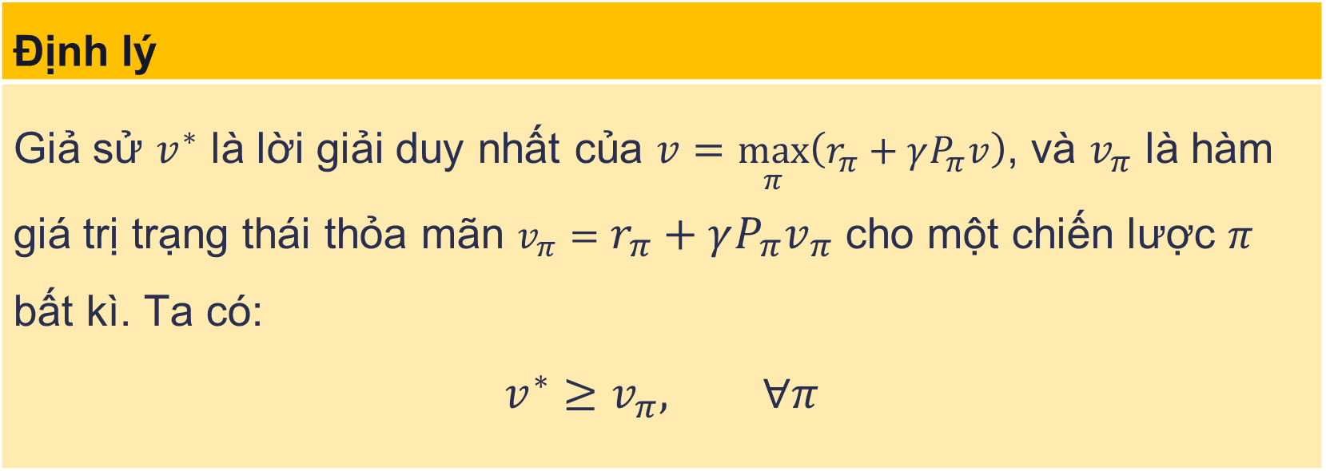
Tính tối ưu của chiến lược (Policy optimality)
Định lý
Giả sử $v^{∗}$ là lời giải duy nhất của $v=\max_{π}\left(r_{π}+γP_{π}v\right)$, và $v_{π}$ là hàm giá trị trạng thái thỏa mãn $v_{π}=r_{π}+γP_{π}v_{π}$ cho một chiến lược $π$ bất kì. Ta có: $$v^{∗}≥v_{π}, ∀π$$

Slide 28
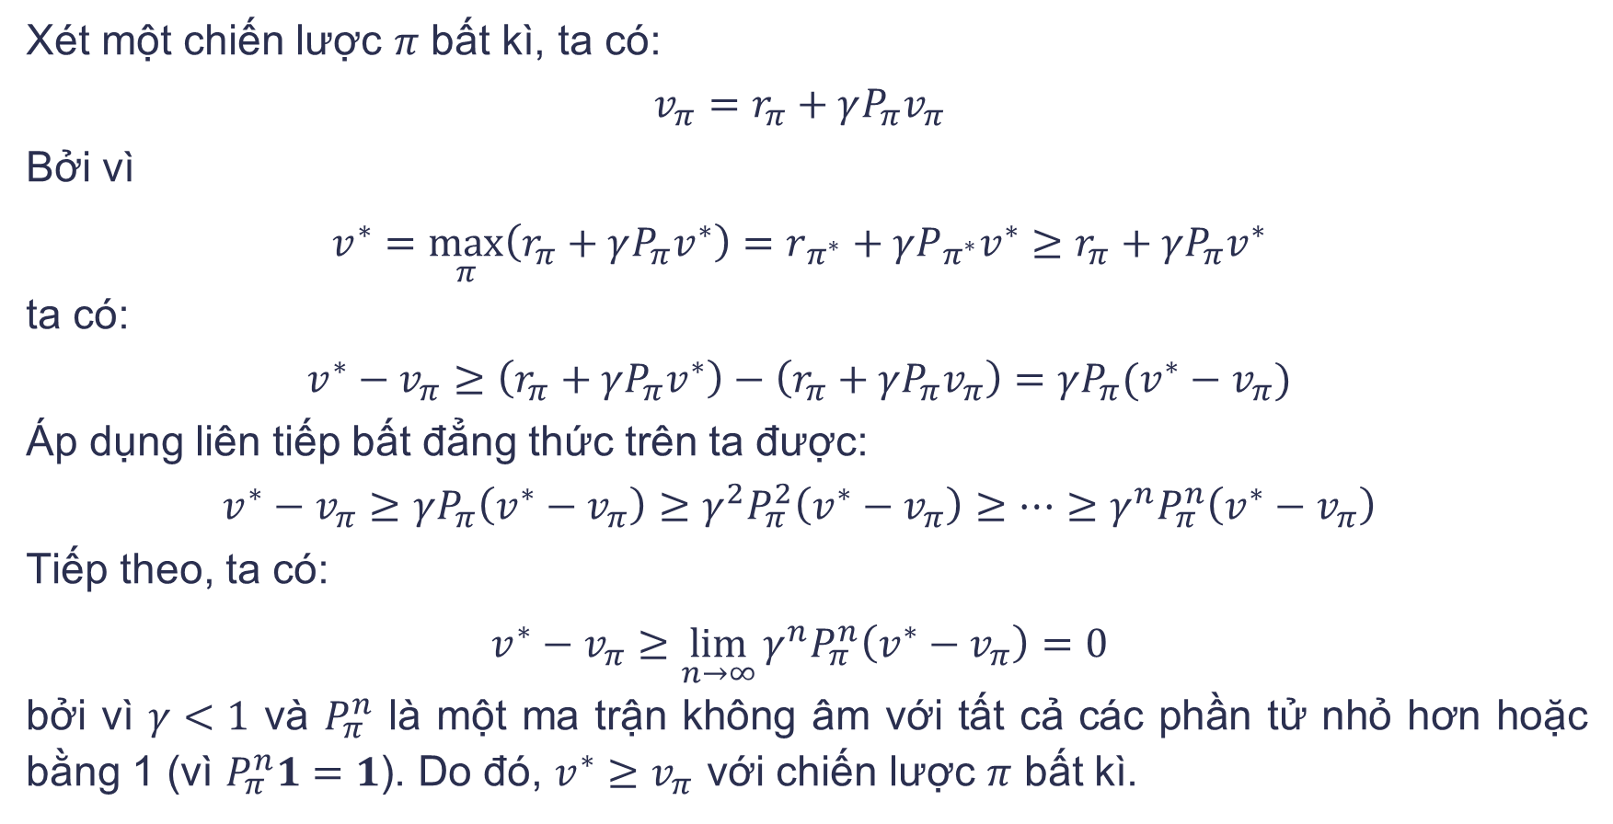
Tính tối ưu của chiến lược (Policy optimality)
Xét một chiến lược $π$ bất kì, ta có:
$$v_{π}=r_{π}+γP_{π}v_{π}$$
Bởi vì
$$v^{∗}=\max_{π}\left(r_{π}+γP_{π}v^{∗}\right)=r_{π^{∗}}+γ{P_{π^{∗}}v}^{∗}≥r_{π}+γ{P_{π}v}^{∗}$$
ta có:
$$v^{∗}−v_{π}≥\left(r_{π}+γ{P_{π}v}^{∗}\right)−\left(r_{π}+γP_{π}v_{π}\right)=γP_{π}(v^{∗}−v_{π})$$
Áp dụng liên tiếp bất đẳng thức trên ta được:
$$v^{∗}−v_{π}≥γP_{π}\left(v^{∗}−v_{π}\right)≥γ^{2}P_{π}^{2}\left(v^{∗}−v_{π}\right)≥…≥γ^{n}P_{π}^{n}\left(v^{∗}−v_{π}\right)$$
Tiếp theo, ta có:
$$v^{∗}−v_{π}≥\lim_{n→∞}{γ^{n}P_{π}^{n}\left(v^{∗}−v_{π}\right)}=0$$
bởi vì $γ<1$ và $P_{π}^{n}$ là một ma trận không âm với tất cả các phần tử nhỏ hơn hoặc bằng 1 (vì $P_{π}^{n}1=1$). Do đó, $v^{∗}≥v_{π}$ với chiến lược $π$ bất kì.

Slide 29
PHÂN TÍCH CHIẾN LƯỢC TỐI ƯU
ANALYZING OPTIMAL POLICIES

Slide 30


Chiến lược tối ưu (Optimal policy)
Một chiến lược tối ưu trông như thế nào?
$$π^{∗}\left(s\right)=arg \max_{π}{\sum_{a}{π(a|s)\left(\sum_{r}{p\left(r | s,a\right)r+γ\sum_{s′}{p\left(s^{′} | s,a\right)v^{∗} (s^{′})}}\right)}}$$
Định lý (Chiến lược tối ưu tham lam – Greedy optimal policy)
Với trạng thái $s∈𝒮$, chiến lược tham lam đơn định (deterministic greedy policy): $$π^{∗}\left(a | s\right)=\left\{\begin{aligned}1 nếu a=a^{∗} \\ 0 nếu a≠a^{∗}\end{aligned}\right.$$ là một chiến lược tối ưu thỏa mãn phương trình Bellman tối ưu với: $$a^{∗}(s)=\underset{a}{arg max}{q^{∗} (s,a)}$$ với $q^{∗} \left(s,a\right)=\sum_{r}{p\left(r | s,a\right)r}+γ\sum_{s^{′}}{p\left(s^{′} | s,a\right)}v^{∗}(s′)$.

Slide 31
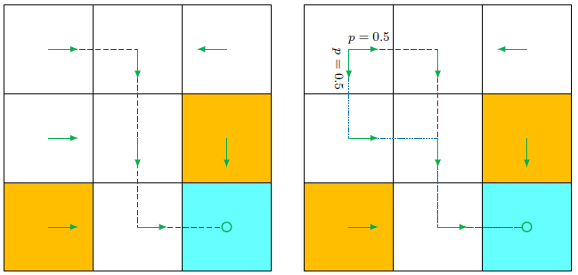
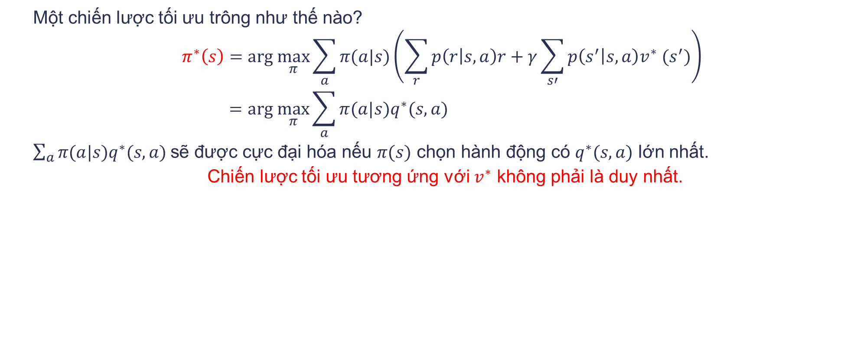
Chiến lược tối ưu (Optimal policy)
Một chiến lược tối ưu trông như thế nào?
$$π^{∗}\left(s\right)=arg \max_{π}{\sum_{a}{π(a|s)\left(\sum_{r}{p\left(r | s,a\right)r+γ\sum_{s′}{p\left(s^{′} | s,a\right)v^{∗} (s^{′})}}\right)}} \\ =arg \max_{π}{\sum_{a}{π(a|s)q^{∗}(s,a) }}$$
$\sum_{a}{π(a|s)q^{∗}(s,a) }$sẽ được cực đại hóa nếu $π(s)$ chọn hành động có $q^{∗}(s,a)$ lớn nhất.
Chiến lược tối ưu tương ứng với $v^{∗}$ không phải là duy nhất.

Slide 32
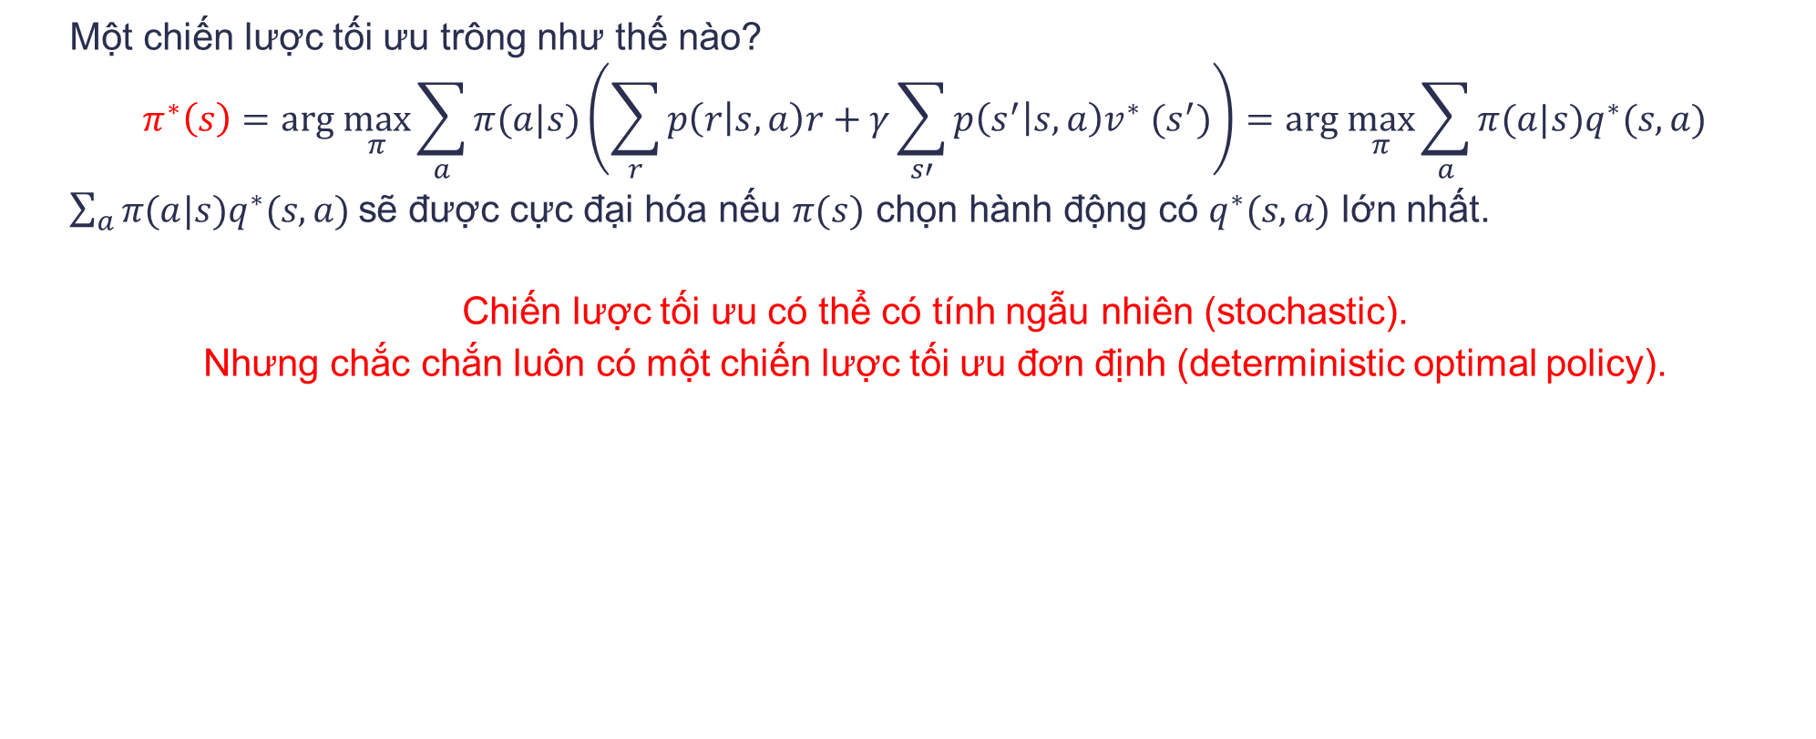
Chiến lược tối ưu (Optimal policy)
Một chiến lược tối ưu trông như thế nào?
$$π^{∗}\left(s\right)=arg \max_{π}{\sum_{a}{π(a|s)\left(\sum_{r}{p\left(r | s,a\right)r+γ\sum_{s′}{p\left(s^{′} | s,a\right)v^{∗} (s^{′})}}\right)}}=arg \max_{π}{\sum_{a}{π(a|s)q^{∗}(s,a) }}$$
$\sum_{a}{π(a|s)q^{∗}(s,a) }$sẽ được cực đại hóa nếu $π(s)$ chọn hành động có $q^{∗}(s,a)$ lớn nhất.
Chiến lược tối ưu có thể có tính ngẫu nhiên (stochastic).
Nhưng chắc chắn luôn có một chiến lược tối ưu đơn định (deterministic optimal policy).

Slide 33
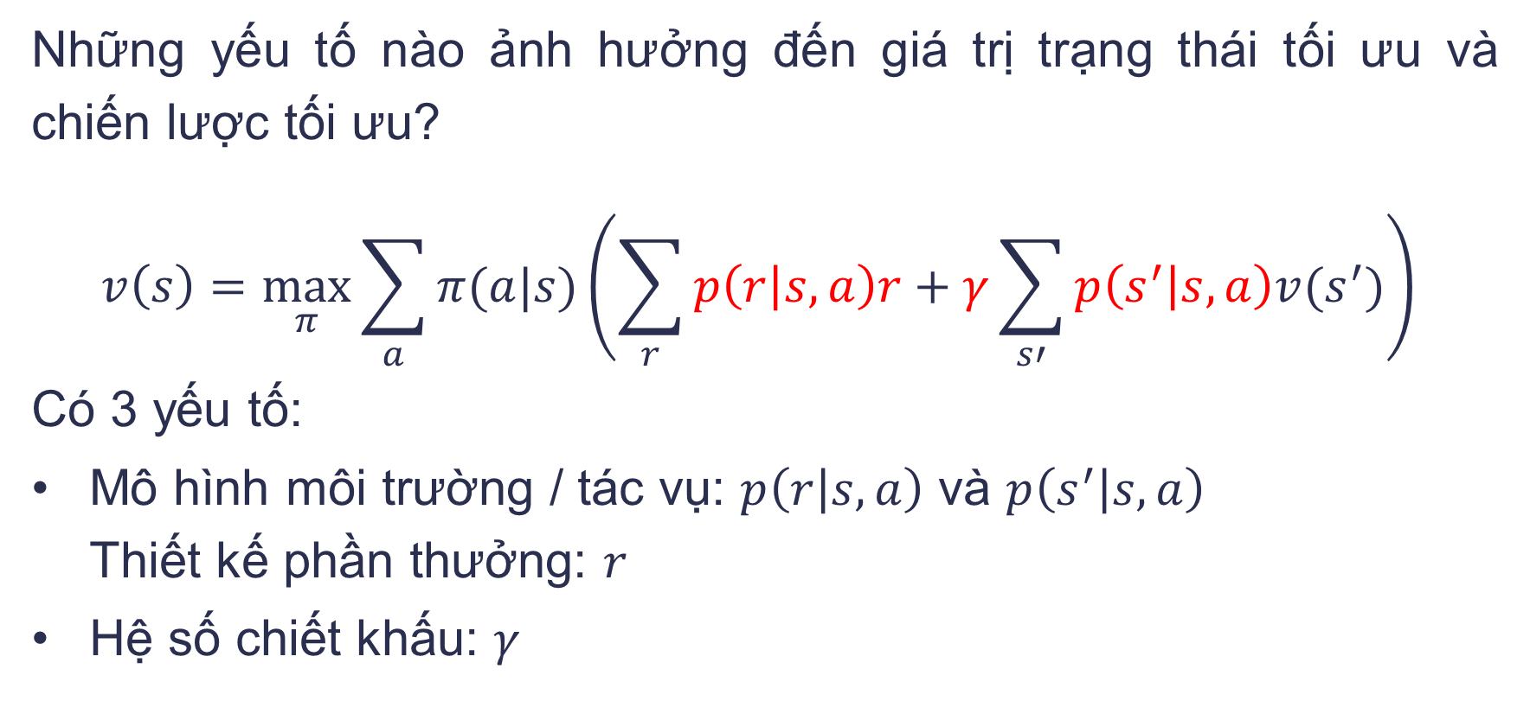
Phân tích các chiến lược tối ưu
Những yếu tố nào ảnh hưởng đến giá trị trạng thái tối ưu và chiến lược tối ưu?
$$v\left(s\right)=\max_{π}{\sum_{a}{π(a|s)\left(\sum_{r}{p\left(r | s,a\right)r+γ\sum_{s′}{p\left(s^{′} | s,a\right)v(s^{′})}}\right)}}$$
Có 3 yếu tố:
Mô hình môi trường / tác vụ: $p\left(r | s,a\right)$ và $p\left(s^{′} | s,a\right)$ Thiết kế phần thưởng: $r$
Hệ số chiết khấu: $γ$

Slide 34
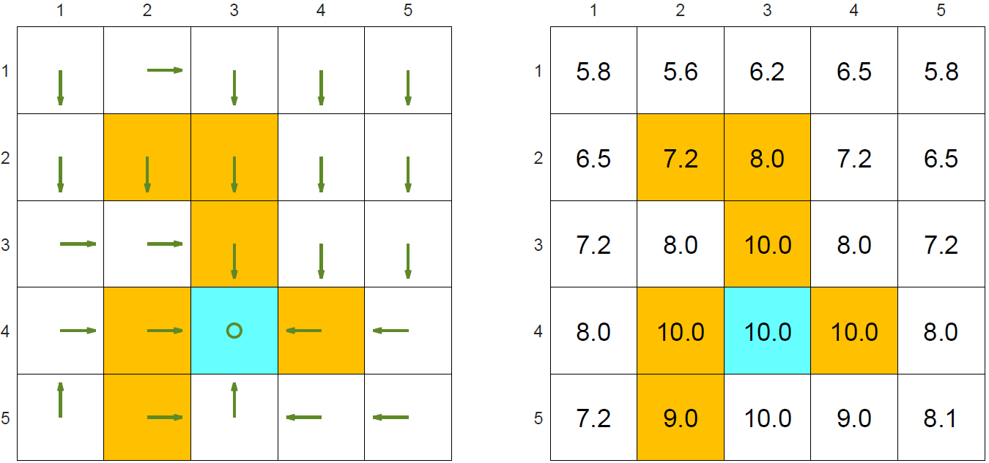

Phân tích các chiến lược tối ưu
Chiến lược tối ưu và giá trị trạng thái tối ưu được tìm ra bằng cách giải phương trình Bellman tối ưu.
$$r_{boundary}=r_{forbidden}=−1, r_{target}=1, γ=0.9$$
Chiến lược tối ưu chấp nhận mạo hiểm: Đi vào các ô cấm.

Slide 35
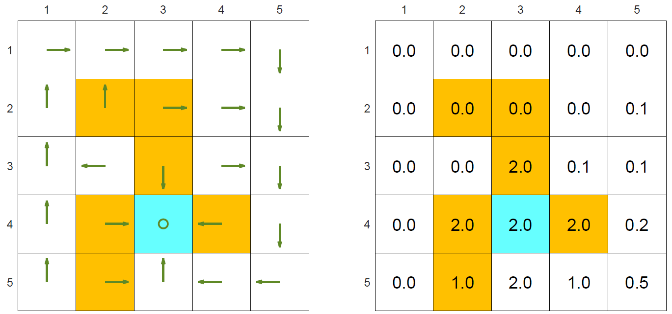

Phân tích các chiến lược tối ưu
Ta thay đổi $γ=0.9$ thành $γ=0.5$
Chiến lược tối ưu có tầm nhìn ngắn hạn hơn (short-sighted): Tránh tất cả các ô cấm.

Slide 36


Phân tích các chiến lược tối ưu
Nếu ta sử dụng $γ=0$
Chiến lược tối ưu trở nên cực kỳ ngắn hạn, chỉ lựa chọn phần thưởng ngay lập tức cao nhất, và không thể đến được vị trí mục tiêu (ô màu xanh).

Slide 37
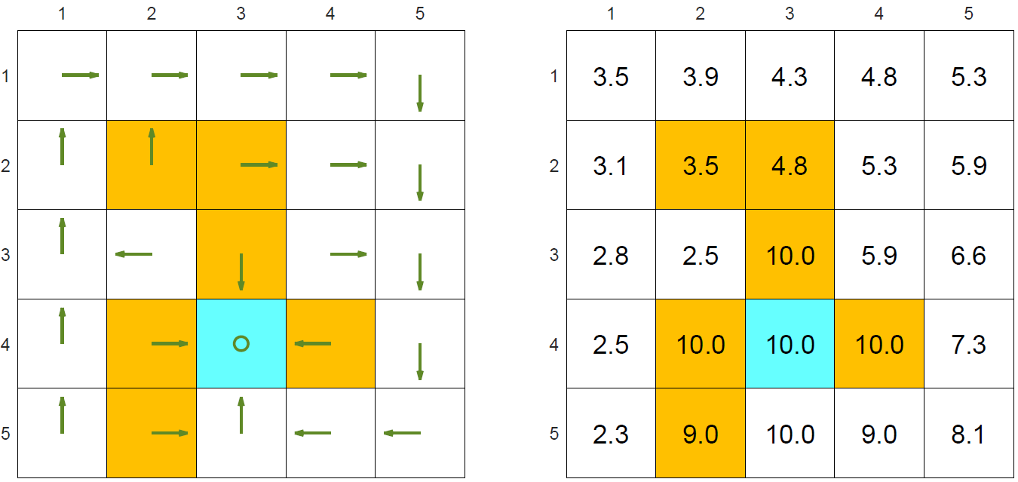

Phân tích các chiến lược tối ưu
Ta tăng hình phạt khi tác tử đi vào ô cấm:
$$r_{boundary}={−1, r}_{forbidden}=−10, r_{target}=1, γ=0.9$$
Chiến lược tối ưu sẽ tránh các ô cấm.

Slide 38
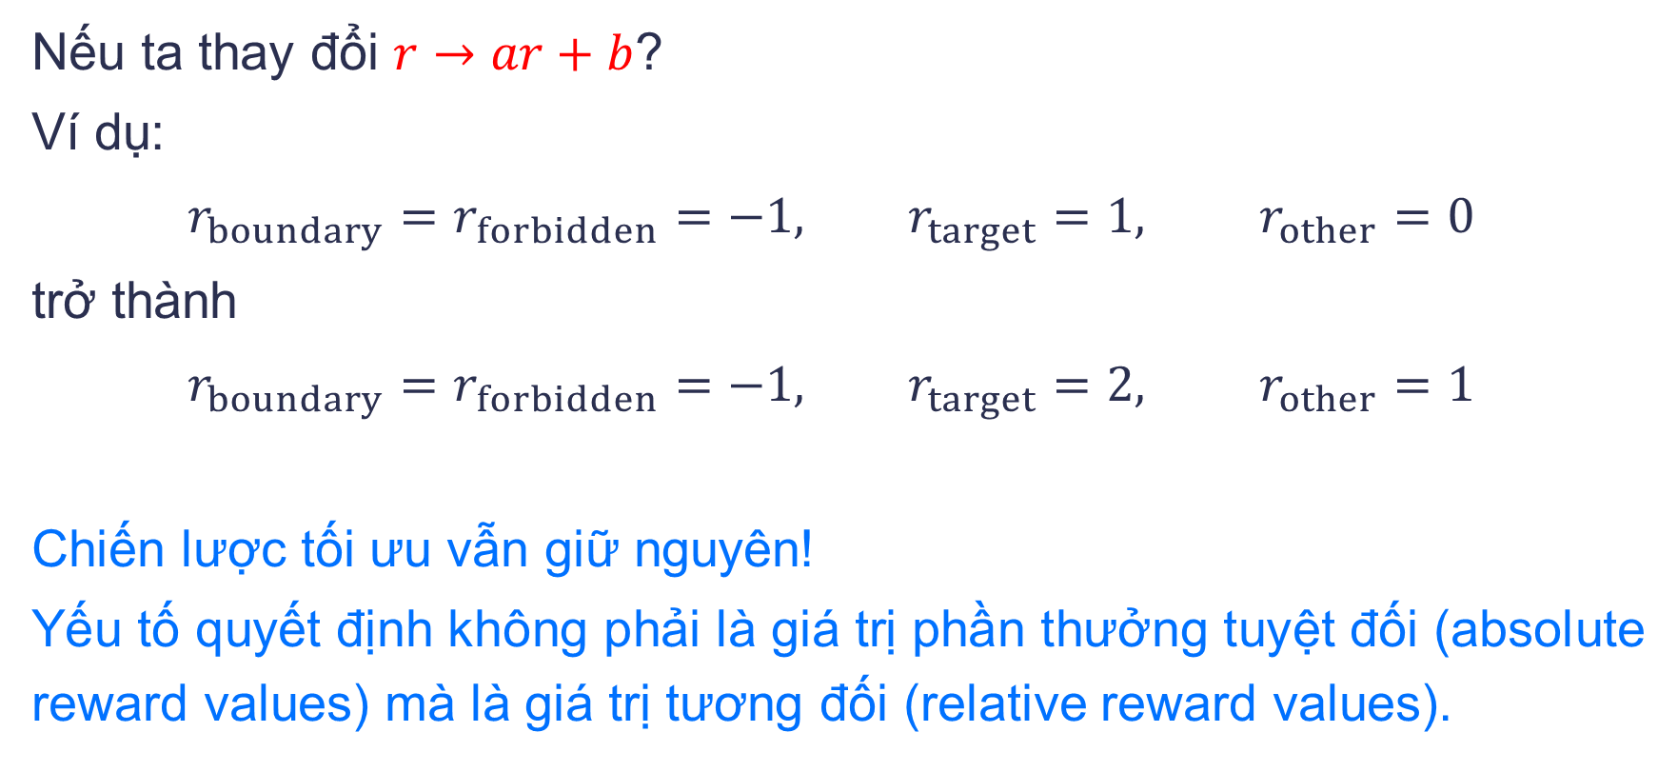
Phân tích các chiến lược tối ưu
Nếu ta thay đổi $r→ar+b$?
Ví dụ:
$$r_{boundary}=r_{forbidden}=−1, r_{target}=1, r_{other}=0$$
trở thành
$$r_{boundary}=r_{forbidden}=−1, r_{target}=2, r_{other}=1$$
Chiến lược tối ưu vẫn giữ nguyên!
Yếu tố quyết định không phải là giá trị phần thưởng tuyệt đối (absolute reward values) mà là giá trị tương đối (relative reward values).

Slide 39
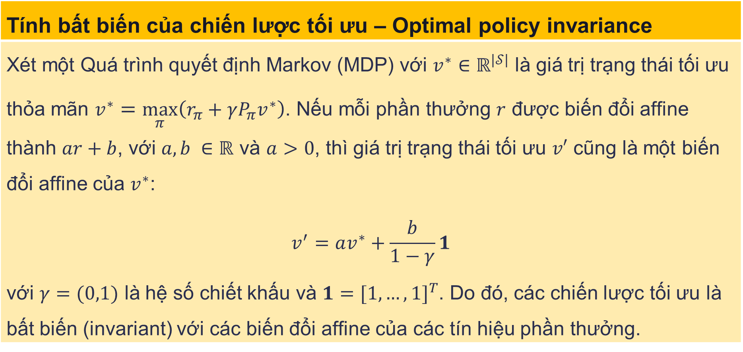
Phân tích các chiến lược tối ưu
Tính bất biến của chiến lược tối ưu – Optimal policy invariance
Xét một Quá trình quyết định Markov (MDP) với $v^{∗}∈ℝ^{|𝒮|}$ là giá trị trạng thái tối ưu thỏa mãn $v^{∗}=\max_{π}\left(r_{π}+γP_{π}v^{∗}\right)$. Nếu mỗi phần thưởng $r$ được biến đổi affine thành $ar+b$, với $a, b ∈ℝ$ và $a>0$, thì giá trị trạng thái tối ưu $v′$ cũng là một biến đổi affine của $v^{∗}$: $$v^{′}=av^{∗}+\frac{b}{1−γ}1$$ với $γ=(0,1)$ là hệ số chiết khấu và $1={[1,…,1]}^{T}$. Do đó, các chiến lược tối ưu là bất biến (invariant) với các biến đổi affine của các tín hiệu phần thưởng.

Slide 40
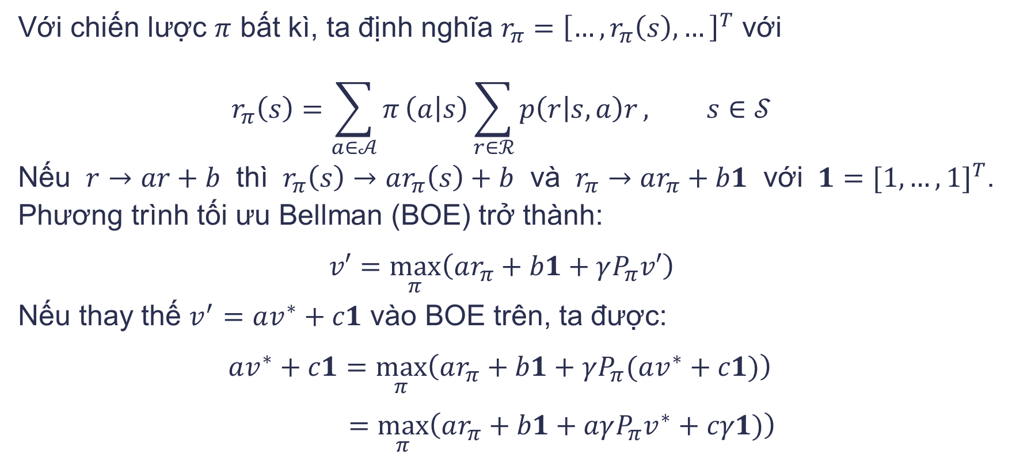
Tính bất biến của chiến lược tối ưu
Với chiến lược $π$ bất kì, ta định nghĩa $r_{π}={\left[…,r_{π}\left(s\right),…\right]}^{T}$ với
$$r_{π}\left(s\right)=\sum_{a∈𝒜}{π}\left(a | s\right)\sum_{r∈ℛ}{p\left(r | s,a\right)r}, s∈𝒮$$
Nếu $r→ar+b$ thì $r_{π}\left(s\right)→ar_{π}\left(s\right)+b$ và $r_{π}→ar_{π}+b1$ với $1={[1,…,1]}^{T}$. Phương trình tối ưu Bellman (BOE) trở thành:
$$v′=\max_{π}\left(ar_{π}+b1+γP_{π}v′\right)$$
Nếu thay thế $v^{′}=av^{∗}+c1$ vào BOE trên, ta được:
$$av^{∗}+c1=\max_{π}\left(ar_{π}+b1+γP_{π}(av^{∗}+c1)\right) \\ =\max_{π}\left(ar_{π}+b1+aγP_{π}v^{∗}+cγ1)\right)$$

Slide 41
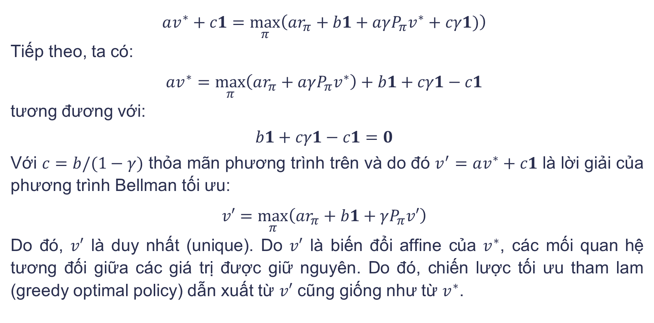
Tính bất biến của chiến lược tối ưu
$$av^{∗}+c1=\max_{π}\left(ar_{π}+b1+aγP_{π}v^{∗}+cγ1)\right)$$
Tiếp theo, ta có:
$$av^{∗}=\max_{π}\left(ar_{π}+aγP_{π}v^{∗}\right)+b1+cγ1−c1$$
tương đương với:
$$b1+cγ1−c1=0$$
Với $c=b/(1−γ)$ thỏa mãn phương trình trên và do đó $v^{′}=av^{∗}+c1$ là lời giải của phương trình Bellman tối ưu:
$$v′=\max_{π}\left(ar_{π}+b1+γP_{π}v′\right)$$
Do đó, $v′$ là duy nhất (unique). Do $v′$ là biến đổi affine của $v^{∗}$, các mối quan hệ tương đối giữa các giá trị được giữ nguyên. Do đó, chiến lược tối ưu tham lam (greedy optimal policy) dẫn xuất từ $v′$ cũng giống như từ $v^{∗}$.

Slide 42
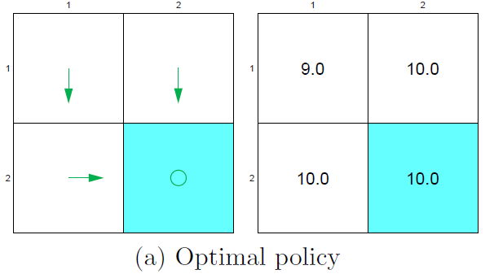
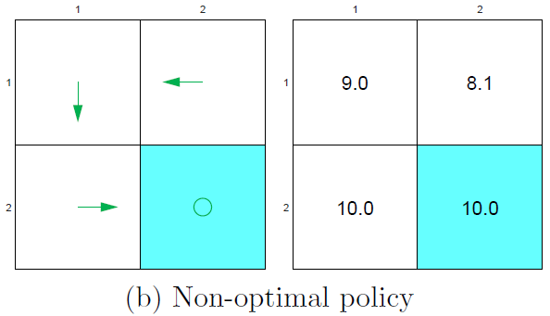
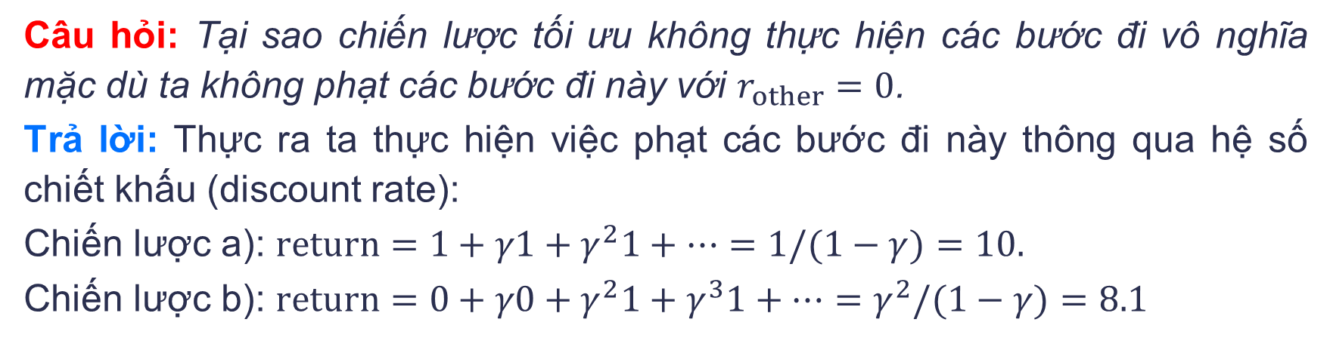
Phân tích các chiến lược tối ưu
Câu hỏi: Tại sao chiến lược tối ưu không thực hiện các bước đi vô nghĩa mặc dù ta không phạt các bước đi này với $r_{other}=0$.
Trả lời: Thực ra ta thực hiện việc phạt các bước đi này thông qua hệ số chiết khấu (discount rate):
Chiến lược a): $return=1+γ1+γ^{2}1+…=1/(1−γ)=10.$
Chiến lược b): $return=0+γ0+γ^{2}1+γ^{3}1+…=γ^{2}/(1−γ)=8.1$

Slide 43
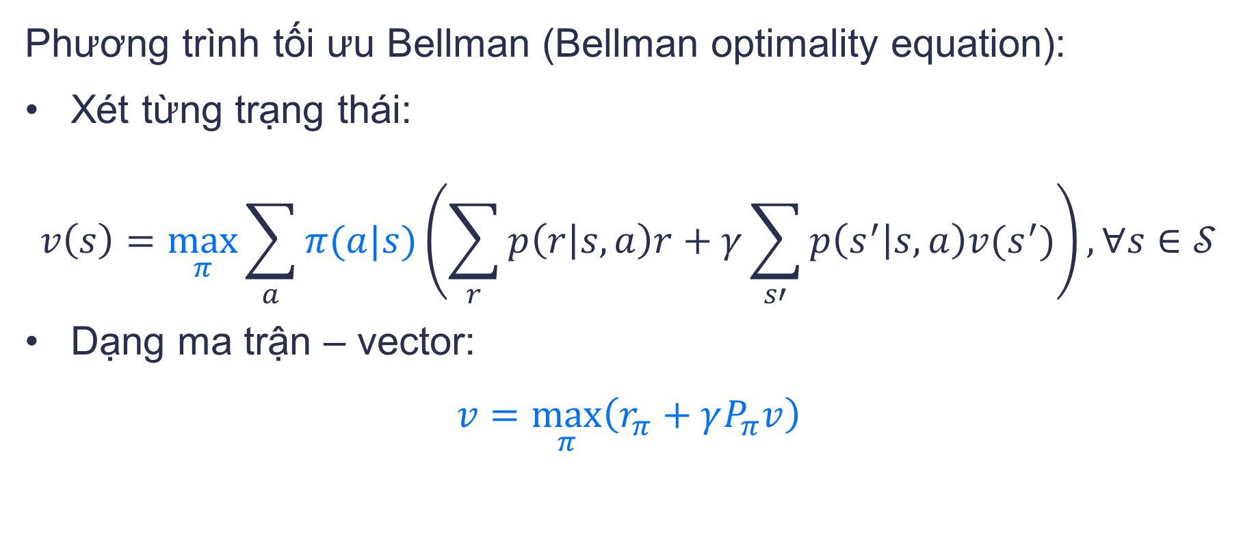
Tóm tắt
Phương trình tối ưu Bellman (Bellman optimality equation):
Xét từng trạng thái:
$$v\left(s\right)=\max_{π}{\sum_{a}{π(a|s)\left(\sum_{r}{p\left(r | s,a\right)r+γ\sum_{s′}{p\left(s^{′} | s,a\right)v(s^{′})}}\right)},∀s∈𝒮}$$
Dạng ma trận – vector:
$$v=\max_{π}\left(r_{π}+γP_{π}v\right)$$

Slide 44
Tóm tắt
Phương trình tối ưu Bellman (Bellman optimality equation – BOE)
Có tồn tại lời giải?
Có, tuân theo định lý ánh xạ co.
Lời giải của phương trình tối ưu Bellman có là duy nhất?
Có, tuân theo định lý ánh xạ co.
Có thuật toán để giải phương trình tối ưu Bellman?
Thuật toán lặp (iterative) tuân theo định lý ánh xạ co.
Ý nghĩa của phương trình tối ưu Bellman?
Liên hệ giữa hàm giá trị trạng thái tối ưu (optimal state value) và chiến lược tối ưu (optimal policy).

